Slide 1

计算导论与程序设计
数据的机内表示

Slide 2
主要内容
主要讨论数据（整数、小数、有符号数、无符号数等数据）、字符、汉字等信息在机器中如何存储的问题：编码
数据的机内表示（机器数）：定点数与浮点数
定点数
定点整数、定点小数
有符号数（整数、小数）、无符号数（整数、小数）；
定点整数与定点小数的机内表示；
解决正负号与小数点在机器内部的表达方式；
原码的概念与表示范围；
反码的概念与表示范围；
补码的概念与表示范围，以及补码的加减运算；
移码的概念及表示范围；
浮点数（实数）
符号在机器内的表示
字符：ASCII码；
汉字：国标码，存储码，输入码，输出码；

Slide 3
不是脑筋急转弯
C语言中有两个变量 a= -1，b=3，我们需要比较其大小以进行进一步的处理；
C语言中如果数据类型定义不适当，条件 a>b，即-1>3 会成立。
问：何时会成立？
需要了解计算机内部对-1与3的表达与存储方式;
C语言中，两个不同类型变量之间的赋值是如何进行的？
如：short a= -3; int b; b=a;
short：2字节存储
int：4字节存储
将一个2字节有符号数存储到4字节空间中，高位2字节如何补位？
若int b=65536; short a; a=b; a中的值是多少？ 是65536吗？
将一个4字节有符号数，存储到2字节空间中，会出现什么情况？
如果不清楚机器内的数据编码方法， 编程时可能会出现问题。
需要了解计算机内部对数据的表达与存储格式；

Slide 4
测试小程序：表达式 -1>3 的值为真
#include <stdio.h>
int main()
{
unsigned a= -1;
int b= 3;
if (a>b) //如果(-1>3)成立
printf("-1>3\n"); //输出：-1>3
else
printf("-1<3\n"); //输出：-1<3
return 0;
}

Slide 5
数据表示
计算机中数据的表示方法
数值数据：表示数的大小
非数值数据：符号、文字等

Slide 6
数据的内部表示（数值数据）
目的：
解决正、负号以及小数点在机器内的表示、存储问题
简化运算过程，简化运算器的设计。如
采用补码可以将减法运算变为加法运算（CPU只设置加法器即可）
符号位可以参与运算，即不需要关心两数的正负，不需要关心实际是做减法还是加法运算
如 +5₁₀=+101₂，正号+如何在机器内表示？
-5₁₀= – 101₂，负号–如何在机器内表示？
如 +0.6₁₀ =+0.110₂， 正号+及小数点如何在机器内表示？
– 0.8₁₀ = – 0.1101₂，负号–及小数点如何在机器内表示？

Slide 7
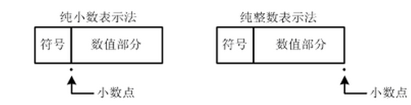
定点数与浮点数
定点数
所谓定点数，即约定数据的小数点位置是固定不变；
定点数包括定点小数与定点整数，表示纯小数或纯整数；
定点小数，通常约定小数点固定在数值部分的最高位之前，符号位之后；
定点整数，通常约定小数点固定在数值部分的最后面；
定点数
无法表达不是纯整数，或不是纯小数的数据；
不利于表达特别大或特别小的数（如十进制数中特别大或特表小的数采用科学计数法表示）；

Slide 8
定点数与浮点数
浮点数
小数点位置不固定，可以浮动；(表示实数)
类似于我们常用的科学计数法，如 3.5x10⁵ =0.35x10⁶
可以表示不是纯小数、纯整数的实数
可以表示特别大或特表小的实数，如3.5x10¹²⁰，3.5x10⁻¹²⁰
浮点数利用指数达到了浮动小数点的效果，从而可以灵活地表达更大范围的实数；
浮点数利用两个定点数表达：
尾数（小数）：纯小数
阶码（指数）：纯整数

Slide 9

关于整数表示范围的表达方式
设x为4位十进制整数，其范围，或定义域可表示成（十进制）：
10000₁₀> x >-10000₁₀， 方便直观地：10⁴> x >-10⁴ （不精确，可能导致误解 ）
精确表示：9999 ≥ x ≥ -9999，10000-1 ≥ x ≥ -(10000-1)，
一般表示成： 10⁴-1 ≥ x ≥ - (10⁴-1)
设x为4位二进制整数，其范围，或定义域可表示成（二进制）：
10000₂> x >-10000₂，方便直观地： 2⁴> x >-2⁴，
精确表示： 1111 ≥ x ≥ -1111，10000-1 ≥ x ≥ -(10000-1)，
通常表示成： 2⁴-1 ≥ x ≥ - (2⁴-1)
推而广之，设x为n位二进制整数，其范围，或定义域可表示成：
2^{n}> x >-2^{n}， 一般表示成： 2^{n}-1 ≥ x ≥ - (2^{n}-1)
其对应的二进制形式是：+(n个1) ≥ x ≥ -(n个1)
这种表示方法，可以简洁，直观，快速确定数据的位数，……

Slide 10

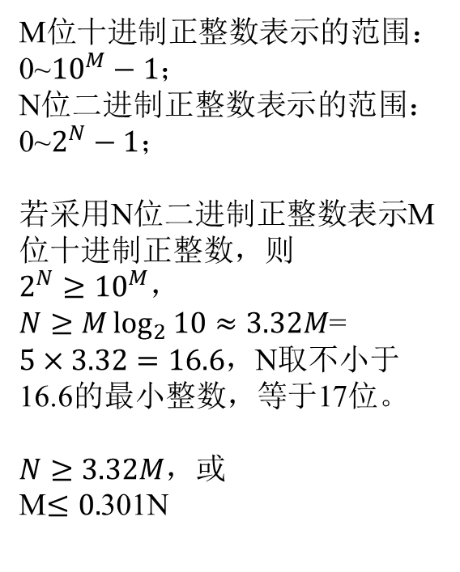
填空题
答案解析
1分
答案解析
最少用 [填空1] 位二进制数可表示任一5位长的十进制正整数。
M位十进制正整数表示的范围：0~${10}^{M}−1$；
N位二进制正整数表示的范围：0~$2^{N}−1$；
若采用N位二进制正整数表示M位十进制正整数，则 ${2^{N}≥10}^{M}，$
$N≥M\log_{2}{10}≈3.32M$=
$5×3.32=16.6$，N取不小于16.6的最小整数，等于17位。
$N≥$ $3.32M$，或
M$≤0.$301N
作答
正常使用填空题需3.0以上版本雨课堂
可为此题添加文本、图片、公式等解析，且需将内容全部放在本区域内。正常使用需3.0以上版本

Slide 11
关于小数表示范围的表达方式
设x为4位十进制小数，其范围，或定义域可表示成：
1> x >-1，0.9999 ≥ x ≥ -0.9999
一般采用： 1-10⁻⁴ ≥ x ≥ -(1-10⁻⁴)
设x为4位二进制小数，其范围，或定义域可表示成：
1> x >-1，0.1111 ≥ x ≥ -0.1111
一般采用：1-2⁻⁴ ≥ x ≥ -(1-2⁻⁴)
推而广之，设x为n位二进制小数，其范围，或定义域可表示成：
1> x > -1， 一般采用：1-2^{-n} ≥ x ≥ - (1-2^{-n} )
其对应的二进制形式是：+(0.n个1) ≥ x ≥ -(0.n个1)

Slide 12
真值 vs. 机器数
真值
一个数的真值，即为该数的真实值
计算机科学中的真值：是相对于一个数据的机器数而言；真值是我们平时所使用的表达一个数据所采用的形式，如下面的数的真值
数值：520， -520，+520；
字符：A，b，c ；
汉字：计、算、机；
… …
机器数
数据在计算机内部的表示形式, 称为该数据的机器数；
对于非数值数据，机器的内部表示形式比较单一；
对单个字符、单个汉字进行编码；
对于数值数据：
对于无符号数，将数转换成对应的二进制即可；
对于有符号数，还要表示数据的正负号；
为了方便运算、处理，对于有符号数，机器内部可采用多种形式表示；
如，对真值+520，-520，计算机要进行不同的编码、存储与处理；

Slide 13
定点整数
无符号整数
相当于数据的绝对值；
因为没有符号，不需要为符号位分配存储空间，机器为该数据分配的内存空间都表示数据；
计算机中的无符号数，一般指的是无符号整数
小数点约定在数据的最低位之后
有符号整数
有正负数之分；
需要为符号（+、-）分配存储空间；
小数点约定在数据的最低位之后

Slide 14
无符号(整)数的真值与机器数
无符号(整)数真值
0, 3, 4567等，平时我们将它们理解为正数；
计算机中的无符号数，也不需要考虑(关心)这些数的正、负号；
适于表达、处理一些不考虑数据正、负的情况；
无符号(整)数机器数
在机内存储形如0, 3, 4567这些数据时，由于不需要考虑其正负，只是简单将这些数转换成对应的二进制形式存储即可
不需要处理数据的符号，不需要为符号分配存储空间；
增大了数据的表示范围；

Slide 15
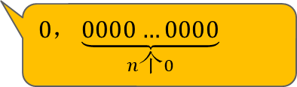
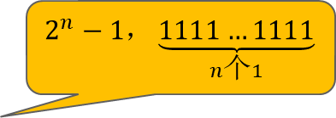
无符号数 机内表示
没有符号位，所有位都表示数值；
相当于真值的绝对值
8 位（1字节） 表示范围：0 ~ 255，即 0~2⁸-1
16 位（2字节） 表示范围： 0 ~ 65535，即 0~2¹⁶-1
$$2^{n}−1，\underset{n个1}{\underbrace{1111…1111}}$$
假设机器字长n位，问能表示的无符号数的
最大值是多少？二进制的形式是什么样子？
最小值是多少？ 二进制的形式是什么样子？
$$0，\underset{n个0}{\underbrace{0000…0000}}$$
机器字长：是指计算机进行一次整数运算所能处理的二进制数据的位数

Slide 16
无符号数
假设4字节位无符号整数，问：
最小值是多少？ 二进制的表示形式是什么样子？
最大值是多少？二进制的形式是什么样子？
测试（C语言）
unsigned u; //无符号数 （ 系统为其分配4字节存储空间）
//若测试2字节无符号数用unsigned short，单字节用unsigned char;
u=0; //最小值
printf(“u=%u, %X\n”,u,u); // 0,0 //“%X—十六进制形式”：
//u=(unsigned)pow(2,32)-1; // 自动将double类型转换成unsigned
u=0xFFFFFFFF; //u的真值是32个1
printf(“u=%u, %X\n”,u,u); // 4294967295
u=u+1; //u++;
printf(“u=%u, %X\n”,u,u); // 0,0 //思考：为什么是0？
u=u-1; //u--; // 0-1= -1
printf(“u=%u, %X\n”,u,u); // 4294967295, 0xFFFFFFFF
printf(“u=%d, %X\n”,u,u); // -1, 0xFFFFFFFF

Slide 17
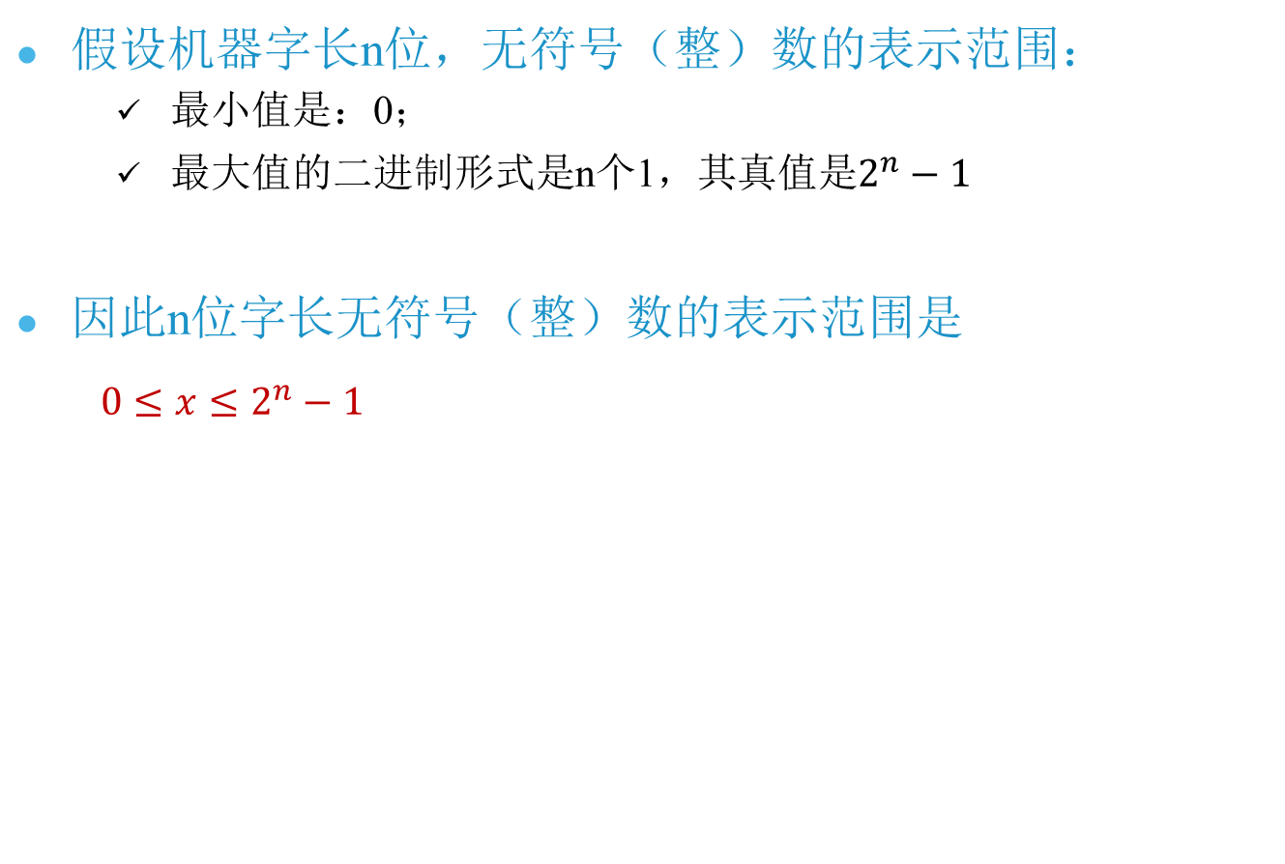
无符号数的表示范围
假设机器字长n位，无符号（整）数的表示范围：
最小值是：0；
最大值的二进制形式是n个1，其真值是$2^{n}−1$
因此n位字长无符号（整）数的表示范围是
$0≤x≤2^{n}−1$

Slide 18
无符号数的应用
无符号整数常用于
表示地址、索引等无符号的量；
各种位运算、模运算、回绕利用较多的算法中（如各种加密学算法、压缩算法、有关编码等）；
回绕：unsigned u=0xFFFFFFFF; u=u+1，则u=0
对数据表示范围有要求，但不关心数的符号的场合：所有位都是数值位，表示范围大；

Slide 19
有符号定点数
一般情况下
对于小数点的表示，一般采用约定位置的方法进行表达；
对于+、 –号，一般对其进行编码，通常+用0表示， –用1表示；
内部表示(机器数)
符号位：机器数的最高位表示符号位(最高位：0 --正数，1 --负数)
多数情况下遵循该规则，也有例外（如移码表示）
小数点
对于纯小数，约定小数点的位置在符号位之后（最高数字位之前）；
对于纯整数，约定小数点的位置在最低位之后；
对于不是纯小数的实数，采用科学计数法，将尾数采用纯小数，指数采用纯整数，分别约定小数点的位置；
思考
计算机应该首先确定一个数是整数还是小数，从而约定小数点的位置；
计算机在处理数据时，如何确定一个数是小数还是整数？

Slide 20
1.有符号数真值与机器数
真值 机器数
带符号的数 符号数字化的数 (一串二进制数)
+ 0.1011
0 1011
小数点的位置
– 0.1011
1 1011
小数点的位置
+ 1100
0 1100
小数点的位置
– 1100
1 1100
小数点的位置
如何约定？ 如C语言中使用变量前需要定义其数据类型，如int,long,float等

Slide 21
机器数常见的三种编码方式
原码（true form）
机器保存一个数时（机器数）， +号编码为0，-号编码为1；
数值部分：将一个数的绝对值转换成二进制；
反码（1’s complement）
+号编码为0，-号编码为1；
对于正数，编码方式同原码；
对于负数，将该数对应的原码形式按位变反；
补码（2’s complement）
+号编码为0，-号编码为1；
对于正数，编码方式同原码；
对于负数，将该数对应的原码形式按位变反，末位加1；
移码（增码）（只对整数编码）
+号编码为1，-号编码为0；
与补码的区别：符号位相反；
对于整数，符号位（0或1）放到数的最高位；
对于小数，符号位（0或1）放到数的小数点的前面；
小数点不对其进行编码，采用约定位置的方式；
思考：原码比较直观，为什么还要采用其它的编码？

Slide 22
2. 原码表示法（true form）
注：正负数中都包括0
2^{n}-x= 2^{n} +|x|
(1) 定义
0,x 2^{n} ＞ x ≥ 0 即： 2^{n}-1 ≥ x ≥ 0
整数
[x]_{原} =
2^{n} x 0 ≥ x ＞ 2^{n} 即：0 ≥ x ≥ -(2^{n}-1)
其中，x 为真值，n 为整数数值位的位数
对于正整数，其原码就是将+用0代替，约定小数点在数值之后
对于负整数，其原码就是将- 用1代替，约定小数点在数值之后
如
x = +1110
[x]_{原} = 0 , 1110 （或01110）
用 逗号 将符号位
和数值部分隔开
x = 1110
[x]_{原} = 2⁴ + 1110 = 1 , 1110 （或11110）
原码又称为带符号的绝对值表示

Slide 23
原码小数(纯小数)
注：正负数中都包括0
x 1 ＞ x ≥ 0
即： 1 - 2^{-n} ≥ x ≥ 0
[x]_{原} =
1 – x 0 ≥ x ＞ 1
即：0 ≥ x ≥ - (1-2^{-n})
其中，x 为真值，n为小数的位数。
如
用 小数点 将符号
位和数值部分隔开
x = + 0.1101
[x]_{原} = 0 . 1101
x = 0.1101
[x]_{原} = 1 ( 0.1101) = 1 . 1101
x = + 0.1000000
[x]_{原} = 0 . 1000000
用 小数点 将符号
位和数值部分隔开
x = 0.1000000
[x]_{原} = 1 ( 0.1000000) = 1 . 1000000

Slide 24
原码真值与机器数的关系
整数
对于正整数，其原码就是将+用0代替，数值位不变，约定小数点在数值的最低位之后
对于负整数，其原码就是将- 用1代替，数值位不变，约定小数点在数值最低位之后
纯小数
对于正小数，其原码就是将+用0代替，数值位不变，约定小数点在符号位之后，最高数值位之前
对于负小数，其原码就是将- 用1代替，数值位不变，约定小数点在符号位之后，最高数值位之前
特别地：[+0]_{原码}=0,000， [-0]_{原码}=1,000 ，或 [+0.0]_{原码}=0.000， [-0.0]_{原码}=1.000
即，对于原码表示，0有两种机内形式
参见原码定义，正负数中均包括0

Slide 25
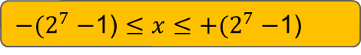
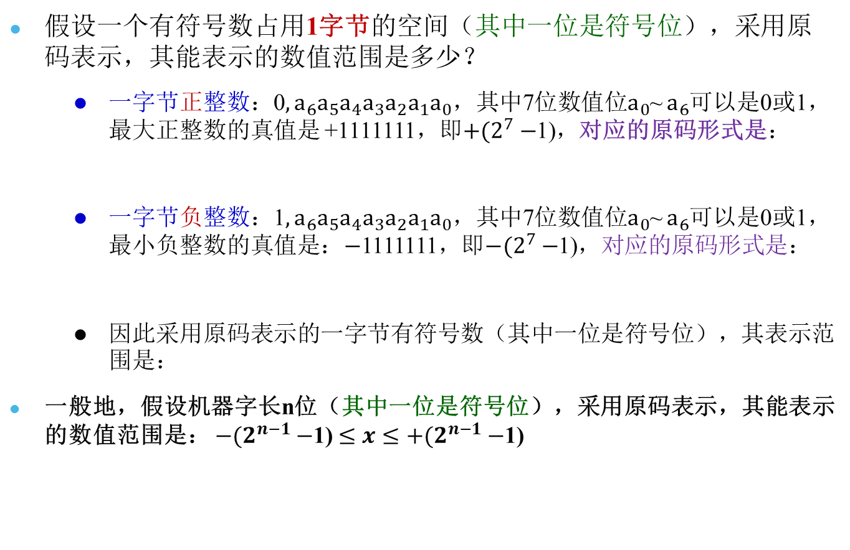
讨论：整数原码的表示范围
假设一个有符号数占用1字节的空间（其中一位是符号位），采用原码表示，其能表示的数值范围是多少？
一字节正整数：0$,a_{6}a_{5}a_{4}a_{3}a_{2}a_{1}a_{0}$，其中7位数值位$a_{0}$~ $a_{6}$可以是0或1，最大正整数的真值是 +1111111，即$+(2^{7}−$1)，对应的原码形式是：
一字节负整数：1$,a_{6}a_{5}a_{4}a_{3}a_{2}a_{1}a_{0}$，其中7位数值位$a_{0}$~ $a_{6}$可以是0或1，最小负整数的真值是：$−$1111111，即${−(2}^{7}−$1)，对应的原码形式是：
因此采用原码表示的一字节有符号数（其中一位是符号位），其表示范围是：
一般地，假设机器字长n位（其中一位是符号位），采用原码表示，其能表示的数值范围是： ${−(2}^{n−1}−$1) $≤x≤$ ${+(2}^{n−1}−$1)
0,1111111
1,1111111
${−(2}^{7}−$1) $≤x≤$ ${+(2}^{7}−$1)

Slide 26
原码举例：真值→原码
例 已知 x= +1110 求 [x]_{原}
解：
由定义得 [x]_{原}= 0,1110
例 已知 x = 1110 求 [x]_{原}
解：
由定义得
[x]_{原} = 2⁴ x
= 10000 +1110
= 1,1110
例 已知 x= +0.1110 求 [x]_{原}
解：
由定义得 [x]_{原} = 0.1110
例 已知 x = 0.1110 求 [x]_{原}
解：
由定义得
[x]_{原} = 1 x
= 1 + 0.1110
= 1.1110

Slide 27
原码举例：原码→真值
例 已知 [x]_{原} = 1.0011 求 x=?
– 0.0011
解:
由定义得
x = 1 [x]_{原} = 1 1.0011 = 0.0011
例 已知 [x]_{原} = 1,1100 求 x=?
–1100
解:
由定义得
x = 2⁴ [x]_{原} = 10000 1,1100 = (1,1100 10000) = 1100

Slide 28
举例：十进制数→原码
假设机器字长为1个字节，+9→原码表示
首先将+9转换成对应的二进制数+1001
前面补0，凑足位数（7位，留一个符号位），即+0001001
将真值+0001001转换成相应的机器数
[+9]_{原码}=00001001，或0,0001001 （最高位是符号位）
假设机器字长为2个字节，-9→原码表示
首先将-9转换成对应的二进制数-1001
前面补0，凑足位数(15位，留一个符号位)，-000000000001001
将真值-000000000001001转换成相应的机器数
[-9]_{原码}=1000000000001001，或1,000000000001001 （最高位是符号位）

Slide 29
原码的特点：简单、直观
但是用原码作加法时，会出现如下问题：
操作 数1 数2 实际操作 结果符号
加法 正 正
加
正
加法 正 负
减
可正可负
加法 负 正
减
可正可负
加法 负 负
加
负
目前计算机中只设加法器，只作加法运算 ，用加法运算代替减法运算？
理论上可以分别实现加法器、减法器、乘法器、除法器及其它运算部件；
找到一个与负数等价的正数 来代替这个负数，就可使 减→加；
如 x-y=x+(-y)=x+z， 如何寻找z，使其 –y 等价？

Slide 30
3. 反码表示（1’s complement）
(1) 定义
注：正负数中都包括0
整数
0,x 2^{n}-1 ≥ x ≥ 0
[x]_{反} =
( 2^{n+1} – 1) + x 0 ≥ x ≥ (2^{n}-1)（mod 2^{n+1} 1）
其中，x 为真值,，n 为整数的位数
如
x = +1101
x = –1101
[x]_{反} = 0,1101
[x]_{反} = (2⁴⁺¹ 1) 1101
= 11111 1101
= 1,0010
正整数：同原码
负整数：数值位各位变反
用 逗号 将符号位
和数值部分隔开

Slide 31
反码小数
注：正负数中都包括0
x 1 ＞ x ≥ 0
即： 1 - 2^{-n} ≥ x ≥ 0
[x]_{反} =
即：0 ≥ x ≥ - (1-2^{-n})
( 2 – 2^{-n}) + x 0 ≥ x ＞ 1（mod 2 2^{-n}）
x 为真值，n 为小数的位数
如：
x = + 0.1101
x = 0.1010
[x]_{反} = 0.1101
[x]_{反} = (2 2⁻⁴) 0.1010
正小数：同原码
负小数：数值位各位变反
= 1.1111 0.1010
用 小数点 将符号位
= 1.0101
和数值部分隔开

Slide 32
反码举例
例 已知 [x]_{反} = 0,1110 求 x=？
解：由定义得 x = + 1110
例 已知 [x]_{反} = 1,1110 求 x=?
解：
由定义得
x = [x]_{反} (2⁴⁺¹ 1)
= 1,1110 11111
= 0001
将符号位1变为-号，数值位各位变反
例 x=+0.1010, [x]_{反}=0.1010
x=-0.1010， [x]_{反}=1.0101
[x]_{反}=0.1011, x=+0.1011
[x]_{反}=1.1011, x=-0.0100
例 x=+1010, [x]_{反}=01010
x=-1010， [x]_{反}=10101
[x]_{反}=01011, x=+1011
[x]_{反}=11011, x=-0100

Slide 33
举例：十进制数→反码
假设机器子长为1个字节，+9→反码表示
首先将+9转换成对应的二进制数+1001
前面补0，凑足位数（7位，留一个符号位），即+0001001
将真值+0001001转换成相应的机器数
[+9]_{反码}=00001001，或0,0001001 （最高位是符号位）
假设机器子长为2个字节，-9→反码表示
首先将-9转换成对应的二进制数-1001
前面补0，凑足位数(15位，留一个符号位)，-000000000001001
将真值-000000000001001转换成相应的机器数
[-9]_{反码}=1111111111110110，或1, 111111111110110 （最高位是符号位）

Slide 34
反码机器数与真值的关系
整数
对于正整数，其反码就是将“+”用0代替，数值位不变，约定小数点在数值的最低位之后
对于负整数，其反码就是将“-” 用1代替，数值位各位变反，约定小数点在数值最低位之后
小数
对于正小数，其反码就是将“+”用0代替，数值位不变，约定小数点在符号位之后，最高数值位之前
对于负小数，其反码就是将“-” 用1代替，数值位各位变反，约定小数点在符号位之后，最高数值位之前
特别地：反码表示0，有两种表示形式（参见反码定义）
[+0]_{反}=0,0000，[-0]_{反}=1,1111，或 [+0.0]_{反}=0.0000，[-0.0]_{反}=1.1111

Slide 35
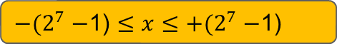
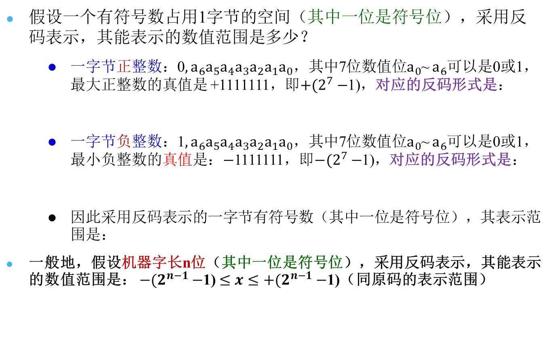
讨论：整数反码的表示范围
假设一个有符号数占用1字节的空间（其中一位是符号位），采用反码表示，其能表示的数值范围是多少？
一字节正整数：0$,a_{6}a_{5}a_{4}a_{3}a_{2}a_{1}a_{0}$，其中7位数值位$a_{0}$~ $a_{6}$可以是0或1，最大正整数的真值是 +1111111，即$+(2^{7}−$1)，对应的反码形式是：
一字节负整数：1$,a_{6}a_{5}a_{4}a_{3}a_{2}a_{1}a_{0}$，其中7位数值位$a_{0}$~ $a_{6}$可以是0或1，最小负整数的真值是：$−$1111111，即${−(2}^{7}−$1)，对应的反码形式是：
因此采用反码表示的一字节有符号数（其中一位是符号位），其表示范围是：
一般地，假设机器字长n位（其中一位是符号位），采用反码表示，其能表示的数值范围是： ${−(2}^{n−1}−$1) $≤x≤$ ${+(2}^{n−1}−$1)（同原码的表示范围）
0, 1111111
1,0000000
${−(2}^{7}−$1) $≤x≤$ ${+(2}^{7}−$1)

Slide 36
4 补码定义(2‘s complement)
注：补码不存在+0与-0之分
注：补码的表示范围与原、反码有何不同？
注：对于n位整数，补码的表示范围[$−2^{n}，2^{n}−1$]
思考：对于整数，反码与补码的关系如何？
整数 （注意补码的表示范围，C语言将来要用到）
0,x 2^{n} ＞ x ≥ 0
即：2^{n} -1 ≥ x ≥ 0
[x]_{补} =
2^{n+1} + x 0 ＞ x ≥ 2^{n}（mod 2^{n+1}）
即：0 > x ≥ - 2^{n}
从定义可以看出，正整数的补码同反码；
负整数补码在反码的末位+1；(即+1)
x 为真值，n 为整数的位数
真值→补码
x = +1010
x = 1011000
[x]_{补} = 0,1010
[x]_{补} = 2⁷⁺¹ + ( 1011000 )
=
100000000
1011000
用 逗号 将符号位
和数值部分隔开
1,0101000
对于正整数，同原码；
对于负整数，符号位为1，数值位各位变反，末位+1

Slide 37
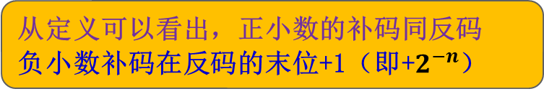
小数补码：真值→补码
注：小数补码中0有唯一的表示形式，无$±0.0$之分
注：对于n位小数，小数补码的表示范围[$−1, 1−2^{−n}$]
思考：对于纯小数，反码与补码的关系如何？
x 1 ＞ x ≥ 0
即： 1 - 2^{-n} ≥ x ≥ 0
[x]_{补} =
即： 0 > x ≥ - 1
2 + x 0 ＞ x ≥ 1（mod 2）
从定义可以看出，正小数的补码同反码
负小数补码在反码的末位+1（即+$2^{−n}$）
x 为真值，n为数值位数
真值→补码
x = + 0.1110
x = 0.1100000
[x]_{补} = 0.1110
[x]_{补} = 2 + ( 0.1100000 )
10.0000000
=
0.1100000
1.0100000
用 小数点 将符号位
和数值部分隔开
对于正小数数，同原码；
对于负小数，符号位为1，数值位各位变反，末位+1

Slide 38
整数补码→真值
已知 [x]_{补} = 1,1110，求 x=?
解：
由定义得
？
[x]_{补} [x]_{原}
x = [x]_{补} – 2⁴⁺¹
[x]_{原} = 1,0010
= 1,1110 – 100000
∴ x = 0010
= 0010
对于正数，其补码同原码；
对于负数，其原码与补码之间的转换规则：符号位不变，数值位各位变反，末位+1

Slide 39
小数补码→真值
对于正数，其补码同原码；
对于负数，其原码与补码之间的转换规则：符号位不变，数值位各位变反，末位+1
例 已知 [x]_{补} = 0.0001，求 x=?
解：由定义得， x = + 0.0001
例 已知 [x]_{补} = 1.0001，求 x
？
[x]_{补} [x]_{原}
解：由定义得
[x]_{原} = 1.1111
∴ x = 0.1111
x = [x]_{补} – 2
–
= 1.0001 – 10.0000
–
= 0.1111

Slide 40
举例：十进制数→补码
假设机器子长为1个字节，+9→补码表示
首先将+9转换成对应的二进制数+1001
前面补0，凑足位数（7位，留一个符号位），即+0001001
将真值+0001001转换成相应的机器数
[+9]_{补码}=00001001，或0,0001001 （最高位是符号位）
假设机器子长为2个字节，-9→补码表示
首先将-9转换成对应的二进制数-1001
前面补0，凑足位数(15位，留一个符号位)，-000000000001001
将真值-000000000001001转换成相应的机器数
[-9]_{补码}=1111111111110111，或1, 111111111110111 （最高位是符号位）

Slide 41
补码与原码之间的转换
原码与真值之间的对应关系比较直接
整数：原码→补码
对于正整数，其补码表示形式与原码相同
对于负整数，符号位保持不变，将原码中的数值位各位变反，末位+1
整数：补码→原码
对于正整数，其原码表示形式与补码相同
对于负整数，符号位保持不变，将补码中的数值位各位变反，末位+1
对于纯小数，原码与补码之间的转换类似于整数之间的转换

Slide 42
补码与原码之间的转换
对于负数：
补码=原码的数值位每位变反，末位+1；
如果考虑负数原码求补码的逆过程
原码=补码-1，然后数值位每位变反。
为了方便ALU实现，采用：
原码=补码的数值位每位先变反，然后末位+1
两种方法效果是相同的
ALU： Arithmetic and Logic Unit)
算术逻辑单元
能实现多组算术运算和逻辑运算的组合逻辑电路

Slide 43
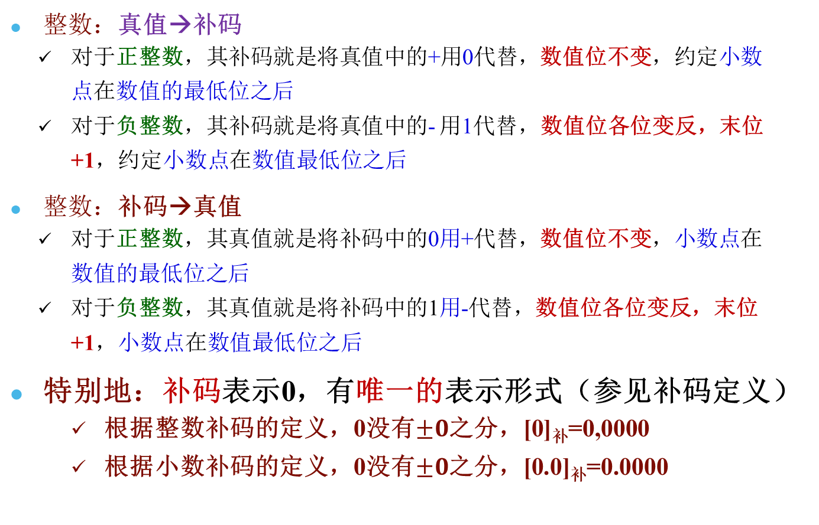
补码机器数与真值之间的转换
整数：真值→补码
对于正整数，其补码就是将真值中的+用0代替，数值位不变，约定小数点在数值的最低位之后
对于负整数，其补码就是将真值中的- 用1代替，数值位各位变反，末位+1，约定小数点在数值最低位之后
整数：补码→真值
对于正整数，其真值就是将补码中的0用+代替，数值位不变，小数点在数值的最低位之后
对于负整数，其真值就是将补码中的1用-代替，数值位各位变反，末位+1，小数点在数值最低位之后
特别地：补码表示0，有唯一的表示形式（参见补码定义）
根据整数补码的定义，0没有$±0$之分，[0]_{补}=0,0000
根据小数补码的定义，0没有$±0$之分，[0.0]_{补}=0.0000

Slide 44
补码机器数与真值之间的转换
小数：真值→补码
对于正小数，其补码就是将真值中的+用0代替，数值位不变，约定小数点在符号位之后，最高数值位之前；
对于负小数，其补码就是将真值中的- 用1代替，数值位各位变反，末位+1 ，约定小数点在符号位之后，最高数值位之前
小数：补码→真值
对于正小数，其真值就是将补码中的0用+代替，数值位不变，小数点在符号位之后，最高数值位之前；
对于负小数，其真值就是将补码中的1 用-代替，数值位各位变反，末位+1 ，小数点在符号位之后，最高数值位之前

Slide 45
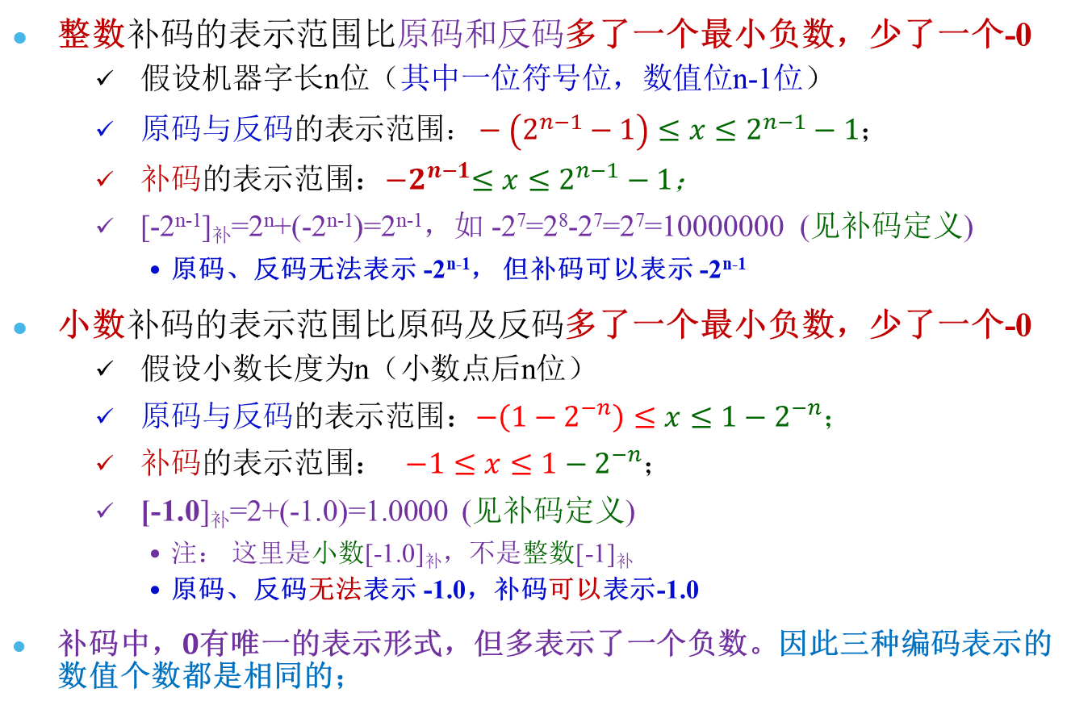
补码的表示范围
整数补码的表示范围比原码和反码多了一个最小负数，少了一个-0
假设机器字长n位（其中一位符号位，数值位n-1位）
原码与反码的表示范围$：−\left(2^{n−1}−1\right)≤x≤2^{n−1}−1$；
补码的表示范围：${−2}^{n−1}≤x≤2^{n−1}−1$；
[-2^{n-1}]_{补}=2^{n}+(-2^{n-1})=2^{n-1}，如 -2⁷=2⁸-2⁷=2⁷=10000000 (见补码定义)
原码、反码无法表示 -2^{n-1}， 但补码可以表示 -2^{n-1}
小数补码的表示范围比原码及反码多了一个最小负数，少了一个-0
假设小数长度为n（小数点后n位）
原码与反码的表示范围：$−\left(1−2^{−n}\right)≤x≤1−2^{−n}$；
补码的表示范围：$−1≤x≤1−2^{−n}$；
[-1.0]_{补}=2+(-1.0)=1.0000 (见补码定义)
注： 这里是小数[-1.0]_{补}，不是整数[-1]_{补}
原码、反码无法表示 -1.0，补码可以表示-1.0
补码中，$0$有唯一的表示形式，但多表示了一个负数。因此三种编码表示的数值个数都是相同的；

Slide 46
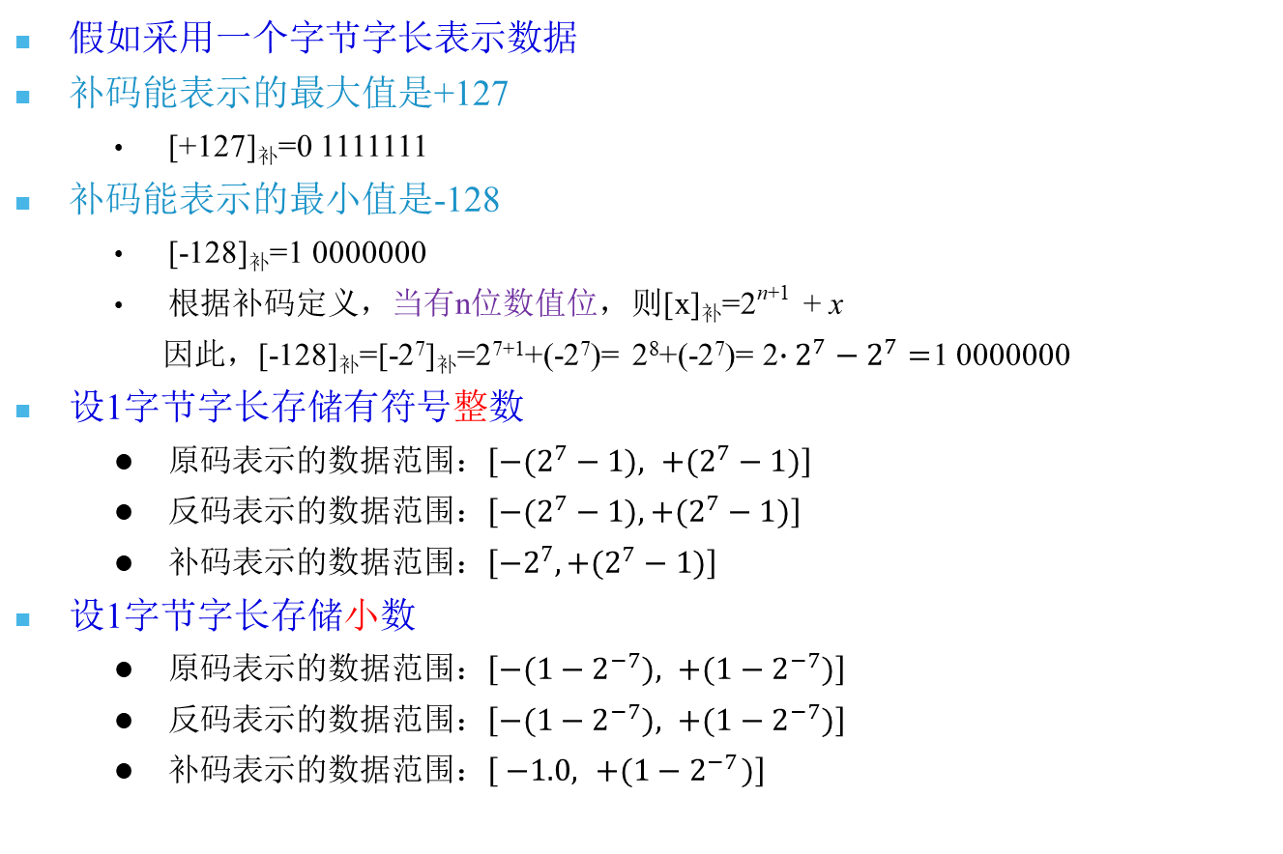
关于补码的最小值
假如采用一个字节字长表示数据
补码能表示的最大值是+127
[+127]_{补}=0 1111111
补码能表示的最小值是-128
[-128]_{补}=1 0000000
根据补码定义，当有n位数值位，则[x]_{补}=2^{n+1} + x
因此，[-128]_{补}=[-2⁷]_{补}=2⁷⁺¹+(-2⁷)= 2⁸+(-2⁷)= 2$∙2^{7}−2^{7}=$1 0000000
设1字节字长存储有符号整数
原码表示的数据范围：$\left[{−(2}^{7}−1), {+(2}^{7}−1)\right]$
反码表示的数据范围：$\left[{−(2}^{7}−1),{+(2}^{7}−1)\right]$
补码表示的数据范围：$\left[{−2}^{7},{+(2}^{7}−1)\right]$
设1字节字长存储小数
原码表示的数据范围：$\left[{−(1−2}^{−7}), {+(1−2}^{−7})\right]$
反码表示的数据范围：$\left[{−(1−2}^{−7}), {+(1−2}^{−7})\right]$
补码表示的数据范围：$\left[ −1.0, { +(1−2}^{−7})\right]$

Slide 47
定点整数的机器数
对于定点整数，目前大多数的计算机，机器数通常采用补码形式表示
真值→补码形式→在机器中存储与处理
如下页例

Slide 48
测试小程序：表达式 -1>3 的值为真
#include <stdio.h>
int main()
{
unsigned a= -1;
int b= 3;
if (a>b) //如果(-1>3)成立
printf("-1>3\n"); //输出：-1>3
else
printf("-1<3\n"); //输出：-1<3
return 0;
}
[-1]_{补}=0xFFFFFFFF，a的机器数是0xFFFFFFFF
[3]_{补}=0x00000003，b的机器数是0x00000003
a>b，是两机器数比较，故有a>b成立，即-1>3成立
思考：如何避免这种情况的发生？

Slide 49
测试代码
#include <stdio.h>
int main()
{
char a=0x80; //存储长度是一个字节
//或 char a=-128;
printf("a=%d %ho %hX\n",a,a,a);
return 0;
}
注：printf()的%X格式，无法输出一个字节的8进制数据，至少输出2个字节的数据（利用%hX格式）

Slide 50
练习
假设机器字长4个字节（其中1位符号位，数值位31位），问下列真值的机器数是什么形式？
[1]_{补}=？
[-1]_{补}=？
[2³¹]_{补}=？ //int a=pow(2,31); //类型自动转换
//int a=(int)pow(2,31); //类型强制转换
[2³¹-1]_{补}=？
[-2³¹]_{补}=？
[-2³¹+1]_{补}=？ (demo)

Slide 51
补码机器数与真值的关系
假设机器字长4个字节（其中1位符号位，数值位31位），问下列真值的机器数是什么形式？
[1]_{补}=？
[-1]_{补}=？
[2³¹]_{补}=？ // 真值 int a=pow(2,31); //类型自动转换
[2³¹-1]_{补}=？ // 真值 2³¹-1 =0x7F FF FF FF
[-2³¹]_{补}=？ // 真值 -2³¹= -0x80 00 00 00
[-2³¹+1]_{补}=？ // 真值 -2³¹+1=-0x7F FF FF FF
[1]_{补}= 0x00 00 00 00 01
[-1]_{补}= 0xFF FF FF FF，将0xFF FF FF FF的数值位各位变反，末位+1，即得-1
[2³¹]_{补}= 超出了补码的表示范围
[2³¹-1]_{补}= 0x7F FF FF FF // 2147483647
[-2³¹]_{补}= 0x80 00 00 00 // -2147483648
[-2³¹+1]_{补}= 0x80000001 //-2147483647 //真值-0x7FFFFFFF对应的补码

Slide 52
补码机器数与真值的关系
假设机器字长4个字节（其中1位符号位，数值位31位），问下列真值的机器数是什么形式？
[1]_{补}=？
[-1]_{补}=？
[2³¹]_{补}=？ //int a=pow(2,31); //类型自动转换
[2³¹-1]_{补}=？ // 2³¹-1 =0x7F FF FF FF
[-2³¹]_{补}=？ // -2³¹= -0x80 00 00 00
[-2³¹+1]_{补}=？ // -2³¹+1=-0x7F FF FF FF
参考代码
int a=1;
printf(“1=%d,%X\n”,a,a);
a= -1;
printf(“-1=%d,%X\n”,a,a); // -1, FFFFFFFF
a=pow(2,31); //a=(int)pow(2,31);
printf(“pow(2,31)=%d, %X\n”,a,a);
a=pow(2,31)-1;
printf(“pow(2,31)-1=%d, %X\n”,a,a);
a= - pow(2,31);
printf(“-pow(2,31)=%d, %X\n”,a,a);
a++;（a=a+1）
printf(“-pow(2,31)+1 =%d, %X\n”,a,a);

Slide 53
单选题
答案解析
1分
答案解析
此题未设置答案，请点击右侧设置按钮
由3个“1”和5个“0”组成的8位二进制补码，能表示的最小整数是（）。（2015全国考研）
B。
最小整数，是负数，符号位一定为1；
最小值-128（补码形式10000000）不符合条件。
-127=-1111111（补码形式 10000001），
-126=1111110（补码形式10000010），均不符
-125=-1111101（补码形式10000011）,符合条件
可见，补码表示的最小整数的形式为：除了符号位的1，其余的两个1在最低位；
思考：若4个1，5个1，…是不是也符合该规律？
A
-126
B
-125
C
-32
D
-3
提交
可为此题添加文本、图片、公式等解析，且需将内容全部放在本区域内。正常使用需3.0以上版本

Slide 54
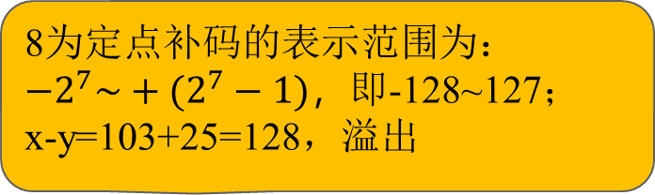
单选题
答案解析
1分
答案解析
设x=103，y=-25，则下列表达式采用8位定点补码运算实现时，会发生溢出的是（）。
此题未设置答案，请点击右侧设置按钮
C。
8为定点补码的表示范围为
-128~127；
A
x+y
8为定点补码的表示范围为：
${−2}^{7}\sim +(2^{7}−1)，$即-128~127；
x-y=103+25=128，溢出
B
-x+y
C
x-y
D
-x-y
提交
可为此题添加文本、图片、公式等解析，且需将内容全部放在本区域内。正常使用需3.0以上版本

Slide 55
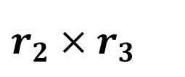
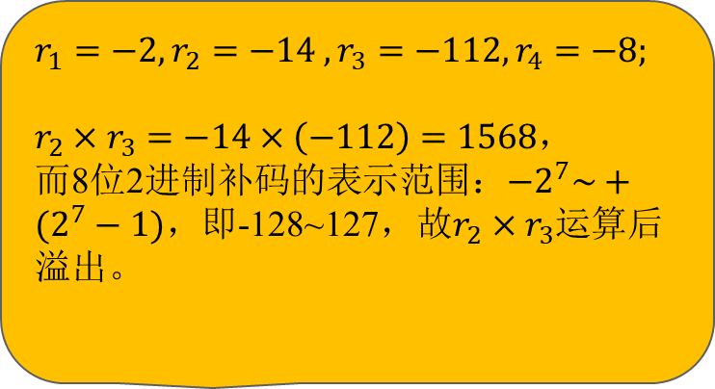
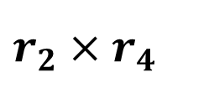
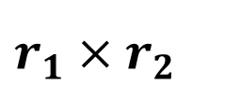
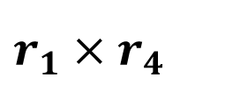
单选题
答案解析
1分
答案解析
此题未设置答案，请点击右侧设置按钮
假设有4个有符号整数用8位补码表示，分别是r₁=FEH, r₂=F2H, r₃=90H, r₄=F8H。若将运算结果也保存在8位寄存器中，则下述运算会发生溢出的是（）。（2010联考）
B。
r1=-2, r2=-14, r3=-112. r4=-8;
其中，r2xr3=1568；
运算结果采用8位二进制表示，表示范围是-128~127；
因此r2xr3运算后溢出。
A
$$r_{1}×r_{2}$$
$$r_{1}=−2, r_{2}=−14 , r_{3}=−112, r_{4}=−8;$$
$$r_{2}×r_{3}=−14×\left(−112\right)=1568，$$
而8位2进制补码的表示范围：${−2}^{7}\sim +(2^{7}−1)，$即-128~127，故$r_{2}×r_{3}$运算后溢出。
B
$$r_{2}×r_{3}$$
C
$$r_{1}×r_{4}$$
D
$$r_{2}×r_{4}$$
提交
可为此题添加文本、图片、公式等解析，且需将内容全部放在本区域内。正常使用需3.0以上版本

Slide 56
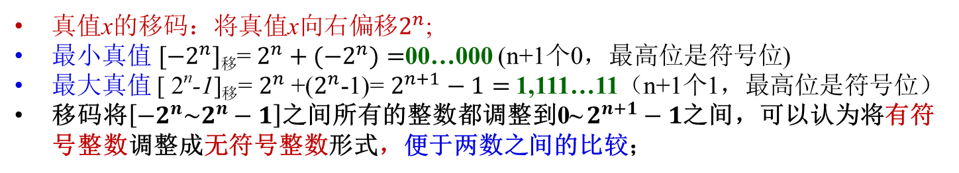
5 移码定义(增码)
整数的移码
注：只有整数移码，
没有小数移码
[x]_{移} =
2^{n} + x ，2^{n} -1 ≥ x ≥ 2^{n}
其中，x 为真值，n 为整数的位数；
根据定义，移码与真值的关系在数轴上表示成：
0
2^{n}
2^{n+1}–1
[x]_{移码}
真值 x
–2^{n}
0
2^{n} –1
真值x的移码：将真值x向右偏移$2^{n}$;
最小真值${ [−2}^{n}]移$= $2^{n}+{(−2}^{n})=$00…000 (n+1个0，最高位是符号位)
最大真值 [ 2^{n}-1]_{移}= $2^{n}$+($2^{n}$-1)= $2^{n+1}−1=$1,111…11（n+1个1，最高位是符号位）
移码将$\left[−2^{n}\sim 2^{n}−1\right]$之间所有的整数都调整到0~ $2^{n+1}−1$之间，可以认为将有符号整数调整成无符号整数形式，便于两数之间的比较；

Slide 57
移码定义(增码)
整数的移码
整数的移码与补码之间的关系：符号位相反，其余位相同
[x]_{移} =
2^{n} + x ， 2^{n}-1 ≥ x ≥ 2^{n}
比较：
x = -1011000
[x]_{补}=1,0101000
[x]_{移}=0,0101000
x 为真值，n 为整数数值的位数
如
x = +1010
x = 1011000
[x]_{移} = 1,1010
[x]_{补} = 2⁷ + ( 1011000 )
比较：
x = +1010
[x]_{补}=0,1010
[x]_{移}=1,1010
=
10000000
1011000
用 逗号 将符号位
和数值部分隔开
0,0101000

Slide 58
移码(增码) vs. 补码
对于整数，补码与移码之间的关系
从定义可以看出，从编码形式上，两种编码符号位相反，其余位相同
将补码的符号位变反就得到移码，反之亦然；
两种编码表示的数据范围相同（参见两种编码的定义）
[- 2^{n}]_{移}=0,000…00，如[-2⁷]_{移}=[-128]_{移}=0,0000000（一个字节能表示的最小值）
[ 2^{n}-1]_{移}=1,111…11，如[2⁷-1]_{移}=[127]_{移}=2⁷+2⁷-1=2⁸-1（一个字节能表示的最大值）
两种编码中，0的表示形式都唯一，只是符号位相反
[ 0 ]_{移}=1,000…0
[ 0 ]_{补}=0,000…0

Slide 59
回顾：移码(增码)
对于一个字节符号数据，移码将真值-128~127调整到0~255之间，相当于将一个有符号数转换成一个无符号数；
一字节的 移码=真值+128
一般只讨论整数的移码表示，将一个整数转化成无符号数形式，便于两个整数之间的比较；
一般用移码表示浮点数的阶码（即指数部分），便于两个浮点数之间的比较；

Slide 60
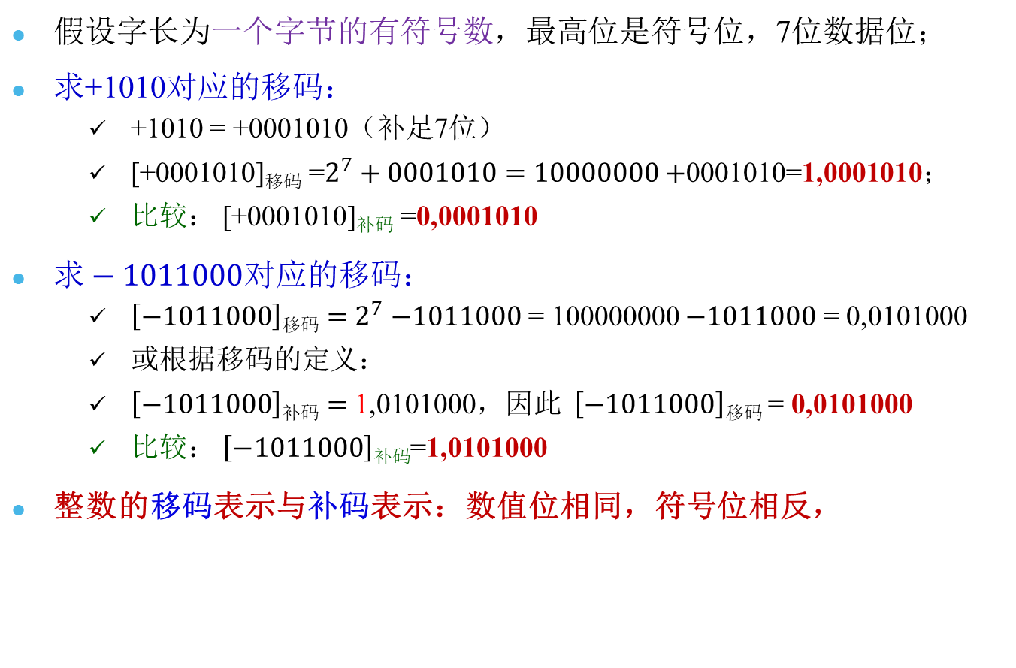
移码与真值之间的转换
假设字长为一个字节的有符号数，最高位是符号位，7位数据位；
求+1010对应的移码：
+1010 = +0001010（补足7位）
[+0001010]_{移码} =$2^{7}+0001010=10000000+$0001010=1,0001010；
比较： [+0001010]_{补码} =0,0001010
$求−1011000$对应的移码：
$\left[−1011000\right]移码=$ $2^{7}$ $−1011000$ = 100000000 $−1011000$ = 0,0101000
或根据移码的定义：
$\left[−1011000\right]补码=$ 1,0101000，因此 $\left[−1011000\right]移码$ = 0,0101000
比较： $\left[−1011000\right]补码$=1,0101000
整数的移码表示与补码表示：数值位相同，符号位相反，

Slide 61
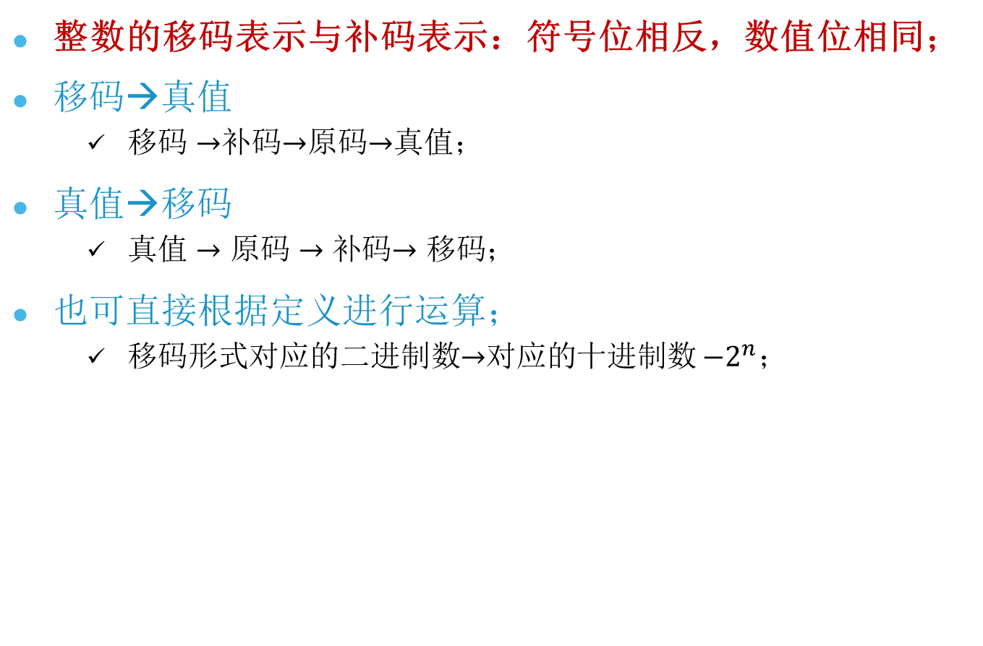
移码与真值之间的转换
整数的移码表示与补码表示：符号位相反，数值位相同；
移码→真值
$移码→$补码$→$原码$→$真值；
真值→移码
$真值→原码→补$码$→移码$；
也可直接根据定义进行运算；
移码形式对应的二进制数$→$对应的十进制数 $−2^{n}；$

Slide 62
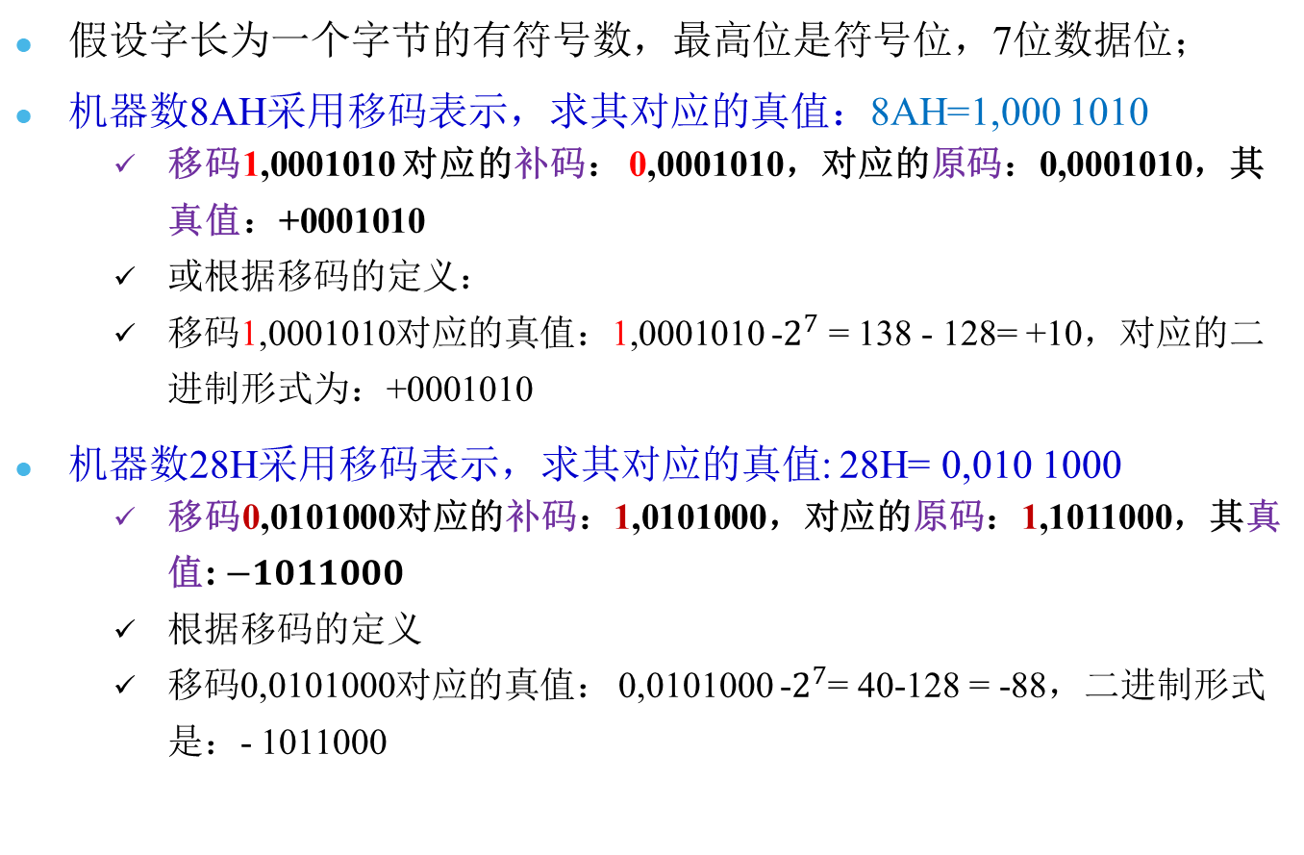
移码与真值之间的转换
假设字长为一个字节的有符号数，最高位是符号位，7位数据位；
机器数8AH采用移码表示，求其对应的真值：8AH=1,000 1010
移码1,0001010 对应的补码： 0,0001010，对应的原码：0,0001010，其真值：+0001010
或根据移码的定义：
移码1,0001010对应的真值：1,0001010 -$2^{7}$ = 138 - 128= +10，对应的二进制形式为：+0001010
机器数28H采用移码表示，求其对应的真值: 28H= 0,010 1000
移码0,0101000对应的补码：1,0101000，对应的原码：1,1011000，其真值: $−1011000$
根据移码的定义
移码0,0101000对应的真值： 0,0101000 -$2^{7}$= 40-128 = -88，二进制形式是：- 1011000

Slide 63
四种机器数的比较
最高位为符号位
对于整数：书写上用“,”将符号位与数值部分隔开；
对于小数：书写上用“.”将数值部分和符号位隔开；
符号位
对于原码、反码、补码，符号位0表示正数，1表示负数；
对于移码：符号位0表示负数，1表示正数（与原、反、补码相反）
数值部分
对于正整数，四者相同
对于负整数，各自有其不同的编码规则
原码与反码相反
反码+1→补码
移码与补码相同

Slide 64
四种机器数与真值之间的转换
真值→机器数
正数的编码形式
原码=反码=补码：数值部分等于真值的数值位部分，符号位为0；
移码：数值部分同补码，符号位为1；（只对整数编码）
负数的编码形式
原码：数值部分等于真值的数值位部分；符号位为1；
反码：原码或真值的数值位部分每位取反；符号位为1；
补码：原码或真值的数值位部分每位取反，末位加 1；符号位为1；
移码：数值部分同补码，符号位为0；（只对整数编码）
移码：无论是正数还是负数，将补码的符号位变反，就得到移码；反之亦然；
机器数→真值
正数
原码、反码、补码：将符号位的0用+号表示，数值位同编码的数值位；
移码：将符号位的1用+号表示，数值部分同补码；
负数
原码：将符号位的1用-号表示，数值部分等于编码的数值部分；
反码：将符号位的1用-号表示，将数值部分每位取反；
补码：将符号位的1用-号表示，将数值部分每位取反，末位加1；
移码：将符号位的0用-号表示，数值部分同补码；

Slide 65
填空题
答案解析
4分
答案解析
设机器数字长8位，其中包含1位符号位。
若采用原码表示，则可表示的最大正整数是 [填空1] ，最小负整数是 [填空2]。
若采用原码表示，则可表示的最大正小数是 [填空3] ，最小负小数是 [填空4]。
若采用补码表示，则可表示的最大正整数是 [填空5] ，最小负整数是 [填空6]。
若采用补码表示，则可表示的最大正小数是 [填空7] ，最小负小数是 [填空8]。
+(2⁷-1)， -(2⁷-1)
+(1-2⁻⁷)， -(1-2⁻⁷)
+(2⁷-1)， -2⁷
+(1-2⁻⁷)， -1.0
正常使用填空题需3.0以上版本雨课堂
作答
可为此题添加文本、图片、公式等解析，且需将内容全部放在本区域内。正常使用需3.0以上版本

Slide 66
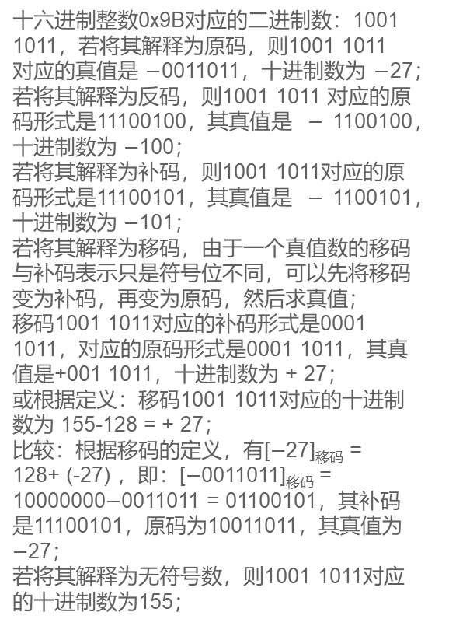
填空题
答案解析
2.5分
答案解析
假设机器数字长为1个字节（含1位符号位）。
当十六进制9BH分别表示原码、补码、反码、移码和无符号数时，所对应的十进制数分别是 [填空1] [填空2] [填空3] [填空4] [填空5] 。
十六进制整数0x9B对应的二进制数：1001 1011，若将其解释为原码，则1001 1011 对应的真值是 $−$0011011，十进制数为 $−$27；
若将其解释为反码，则1001 1011 对应的原码形式是11100100，其真值是 $−$1100100，十进制数为 $−$100；
若将其解释为补码，则1001 1011对应的原码形式是11100101，其真值是 $−$1100101，十进制数为 $−$101；
若将其解释为移码，由于一个真值数的移码与补码表示只是符号位不同，可以先将移码变为补码，再变为原码，然后求真值；
移码1001 1011对应的补码形式是0001 1011，对应的原码形式是0001 1011，其真值是+001 1011，十进制数为 + 27；
或根据定义：移码1001 1011对应的十进制数为 155-128 = + 27；
比较：根据移码的定义，有[$−$27]_{移码} = 128+ (-27) ，即：[$−$0011011]_{移码} = 10000000$−$0011011 = 01100101，其补码是11100101，原码为10011011，其真值为$−$27；
若将其解释为无符号数，则1001 1011对应的十进制数为155；
正常使用填空题需3.0以上版本雨课堂
作答
可为此题添加文本、图片、公式等解析，且需将内容全部放在本区域内。正常使用需3.0以上版本

Slide 67
整数补码的加法运算
公式
[x+y]_{补}=[x]_{补}+[y]_{补} （mod 2^{n+1}）
[x]_{补}+[y]_{补} =[x+y]_{补}（mod 2^{n+1}）
两个整数，其补码形式相加，结果（和）是这两个数和的补码形式
注：补码加法运算特点
符号位同数值位一样参与运算
若符号位有进位，则丢弃符号位产生的进位，即为 mod 2^{n+1}
已知x与y，计算x+y
x→[x]_{补}， y→[y]_{补}
[x]_{补}+[y]_{补}→[x+y]_{补}
[x+y]_{补}→x+y；
C语言中，我们所输入到机器中的数据，系统将其转换成二进制，然后采用补码形式在机器内存储与运算；
当输出时，可以根据需要转换成我们熟悉的十进制或其它进制表示；

Slide 68
整数补码加法运算例
设机器数字长为 8 位（含 1 位符号位）
A = +15， B = +24，用补码求 A + B
解：
A = +15
= +0001111
[A]_{补}
= 0, 0001111
B = +24
= +0011000
[B]_{补} = 0, 0011000
[A]_{补}
= 0, 0001111
+
[B]_{补}
= 0, 0011000
[A]_{补} + [ B]_{补}
= 0, 0100111
= [A + B]_{补}
∴ A + B = + 100111 = +39

Slide 69
整数补码加法运算例
设机器数字长为 8 位（含 1 位符号位）
且 A = +15， B = – 24，用补码求 A + B
解：
A = +15
= +0001111
[A]_{补}
= 0, 0001111
B = – 24
= – 0011000
[B]_{补} = 1, 1101000
[A]_{补}
= 0, 0001111
+
[B]_{补}
= 1, 1101000
[A]_{补} + [ B]_{补}
= 1, 1110111
= [A + B]_{补}
∴ A + B = – 1001 = –9

Slide 70
整数补码加法运算例
设机器数字长为 8 位（含 1 位符号位）
且 A = – 15， B = – 24，用补码求 A + B
解：
A = – 15
= – 0001111
[A]_{补}
= 1, 1110001
B = – 24
= – 0011000
[B]_{补} = 1, 1101000
[A]_{补}
= 1, 1110001
+
[B]_{补}
= 1, 1101000
[A]_{补} + [B]_{补}
= 1 1, 1011001
= [A + B]_{补}
丢弃
∴ A + B = – 100111 = –39

Slide 71
整数补码加法运算例—运算溢出
设机器数字长为 8 位（含 1 位符号位）
且 A = – 115， B = – 24，用补码求 A + B
思考：
A = – 115， B = – 14 A+B=？
Why?
解：
A = – 115
= – 1110011
[A]_{补}
= 1, 0001101
B = – 24
= – 0011000
[B]_{补} = 1, 1101000
[A]_{补}
= 1, 10001101
+
[B]_{补}
= 1, 1101000
[A]_{补} + [B]_{补}
= 1 0, 1110101
运算结果溢出
丢弃
A + B 应该等于-129，但运算结果为+117
注意：补码的加减运算结果可能超出补码的表示范围，产生溢出（数据位侵占了符号位）
例如两个7位二进制整数，运算结果可能大于等于127，或小于-128，产生溢出
编程时要注意使用合适的数据类型，尽量防止结果溢出。

Slide 72
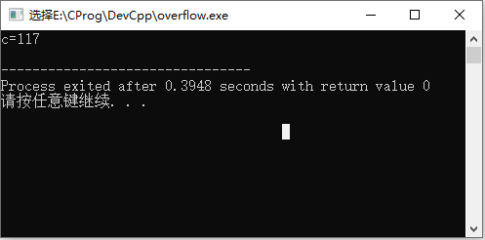
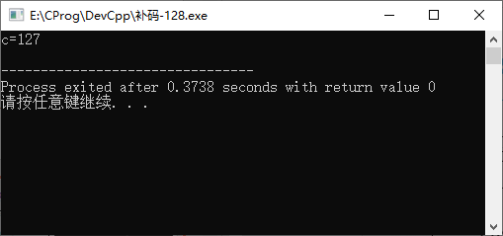
整数补码加法运算例—运算溢出
#include <stdio.h>
int main()
{
char a=-115,b=-24;
char c=a+b;
printf("c=%d\n",c);
return 0；
}
a+b的结果应该是-139，由于运算结果溢出，输出117
有的CPU中有溢出判断机制
#include <stdio.h>
int main()
{
char a=-115,b=-14;
char c=a+b;
//a+b的结果应该是-129
//但输出是127，溢出
printf("c=%d\n",c); // 127
return 0；
}
a+b的结果应该是-129，由于运算结果溢出，输出127

Slide 73
整数补码的减法运算
公式：
[x-y]_{补}=[x]_{补}+[-y]_{补} （mod 2^{n+1} ）
[x]_{补}+[-y]_{补} = [x-y]_{补} （mod 2^{n+1} ）
x的补码加上[-y]的补码，和是x-y的补码形式（以2^{n+1}为模进行运算）
利用加法运算实现减法运算
已知x与y，计算x-y
x→[x]_{补}， y→[y]_{补}
[y]_{补}→[-y]_{补}： 将[y]_{补}连同符号位一起各位变反，末位+1，即可得到[-y]_{补}
变减法为加法：[x]_{补}+[-y]_{补}→ [x-y]_{补}（将减法变为加法运算，CPU中只设计加法器即可）
[x-y]_{补}→x-y；
硬件实现
x的补码加上将y连同符号位各位变反，最低进位为1
采用一定的算法，乘法与除法运算也可以采用加法运算实现
加法+移位→乘法与除法运算

Slide 74
整数补码减法运算例
设机器数字长为 8 位（含 1 位符号位）
且 A = +15， B = +24，用补码求 A – B
解：
A = +15
= +0001111
[A]_{补}
= 0, 0001111
B = +24
= + 0011000
[B]_{补} = 0, 0011000
[-B]_{补} = 1, 1101000
[A]_{补}
= 0, 0001111
+
[– B]_{补}
= 1, 1101000
[A]_{补} + [– B]_{补}
= 1, 1110111
= [A – B]_{补}
∴ A – B = A+( – B) = – 1001 = –9

Slide 75
整数补码减法运算例
设机器数字长为 8 位（含 1 位符号位）
且 A = +15， B = – 24，用补码求 A – B
解：
A = +15
= +0001111
[A]_{补}
= 0, 0001111
B = – 24
= – 0011000
[B]_{补} = 1, 1101000
[-B]_{补} = 0, 0011000
[A]_{补}
= 0, 0001111
+
[– B]_{补}
= 0, 0011000
[A]_{补} + [– B]_{补}
= 0, 0100111
= [A – B]_{补}
∴ A – B = A+( – B) = + 100111 = +39

Slide 76
小数补码的加减运算
[x+y]_{补}=[x]_{补}+[y]_{补} （mod 2）（符号位一起参与运算，丢弃符号位产生的进位）
[x-y]_{补}=[x]_{补}+[-y]_{补} （mod 2 ）（符号位一起参与运算，丢弃符号位产生的进位）
[x-y]_{补}=[x]_{补}+[-y]_{补} =[x]_{补}+将[y]_{补}变反+末位1 （mod 2 ）（硬件实现）
已知x与y，计算x-y
x→[x]_{补}， y→[y]_{补}
[y]_{补}→[-y]_{补}, 将[y]_{补}连同符号位一起各位变反，末位+1，即可得到[-y]_{补}
变减法为加法：[x]_{补}+[-y]_{补}= [x-y]_{补}，将减法变为加法运算，CPU中只设计加法器即可；
[x-y]_{补}→x-y；
若机器内采用补码表示，就可以将减法运算变为加法运算，且符号位参与运算；
采用一定的算法，乘法与除法运算也可以采用加法运算实现；
因此，我们所输入到机器中的数据，首先转换成二进制，然后采用补码在机器内存储、运算；
当输出时，可以根据需要转换成我们熟悉的十进制或其它进制表示；

Slide 77
小数补码加减运算例
例1
设 A = 0.1011，B = – 0.0101
求 A + B
验证
解：
[A]_{补}
= 0 . 1 0 1 1
0.1011
+
[B]_{补}
= 1 . 1 0 1 1
– 0.0101
[A]_{补} + [B]_{补}
= [A + B]_{补}
0.0110
= 1 0 . 0 1 1 0
丢弃
∴ A + B = 0 . 0110 (对应十进制数 +(1/4+1/8=0.375))
例2
设 A = 0.1001，B = – 0.0101
求 A – B
解：
[A]_{补}
= 0 . 1 0 0 1
[B]_{补}
= 1 . 1 0 1 1
+
[– B]_{补}
= 0 . 0 1 0 1
[A]_{补} + [– B]_{补}
= [A – B]_{补}
= 0 . 1 1 1 0
∴ A – B = 0 . 1110 (对应十进制数 +(1/2+1/4+1/8=9/16))

Slide 78
小数补码加法运算例—运算溢出
设机器数字长为 8 位（含 1 位符号位）
且 A = +0.5， B = + 0.51，用补码求 A + B
解：
A = +0.5
= +0.1
[A]_{补}
= 0.1000000
B = +0.51
= + 0.1001100
[B]_{补} = 0.1001100
[A]_{补}
= 0.1000000
+
[B]_{补}
= 0.1001100
[A]_{补} + [B]_{补}
= 1 1.0001100
运算结果溢出
丢弃
A + B 应该等于+1.00011，但运算结果为 –0.11101
注意：补码的加减运算结果可能超出补码的表示范围，产生溢出。
编程时要注意使用合适的数据类型，尽量防止运算结果溢出。

Slide 79
小数补码加减运算例--溢出
例3
设 A = 0.1011，B = – 0.0101
求 [A – B]_{补}
解：
[A]_{补}
= 0 . 1 0 1 1
[B]_{补}
= 1.1 0 1 1
+
[– B]_{补}
= 0 . 0 1 0 1
[A]_{补} + [– B]_{补}
= 1 . 0 0 0 0
= [A – B]_{补}
运算结果溢出。
A=11/16，B= – 5/16，A–B=+1.0，超出补码表示范围
结果得到– 1.0

Slide 80
回顾：补码加减运算
整数
[x+y]_{补}=[x]_{补}+[y]_{补} （mod 2^{n+1}）
[x-y]_{补}=[x]_{补}+[-y]_{补} （mod 2^{n+1} ）
小数
[x+y]_{补}=[x]_{补}+[y]_{补} （mod 2）
[x-y]_{补}=[x]_{补}+[-y]_{补} （mod 2 ）
补码运算的特点
符号位同数值位一样参与运算
利用加法运算实现减法运算（CPU只设加法器）
上述两点，简化了ALU的设计

Slide 81
补码加法器逻辑实现
（1）控制信号
（2）补码加减运算器粗框
加法器输入端：
+A：打开控制门，将A送∑
∑ A
+B：打开控制门，将B送∑
∑
+1
+B：打开控制门，将B送∑
+1：控制末位加1
加法器输出端：
+B
+A
A
+B
∑ A：打开控制门，将结
果送A输入端
B
B
A(X补)
B(Y补)
CP_{A}：将结果打入A
CPA

Slide 82
加法：X=X＋Y
+A：打开控制门，将A送∑
+B：打开控制门，将B送∑
∑ A
∑
+0
CP_{A}：将结果存入寄存器A
+B
+A
A
B
B
A(X补)
B(Y补)
CPA

Slide 83
减法：X=X－Y
+A：打开控制门，将A送∑
+ ：打开控制门，将 送∑
∑ A
+1：控制末位加1
∑
+1
CP_{A}：将结果打入寄存器A
+A
+B
A
B
B
A(X补)
B(Y补)
CPA

Slide 84
浮点数（实数，科学计数法）
浮点数的一般形式
N = S×r^{j}，其中，S 是尾数，j 是阶码，r 是基数（基值）
计算机中， S 为纯小数、可正可负
j 为纯整数、可正可负
r 可取 2、4、8、16 等 (2^{n}进制，n=1,2,3,…)
例如，当 r = 2，尾数长度为8位（符号位1位，数值位7位）
N = +11.01011 = + 1.101011×2¹
= + 1101.011×2⁻¹⁰
= + 0.001101011×2¹⁰⁰
= + 0.1101011×2¹⁰
问：这几种浮点数表示形式哪种好？Why？
（尾数应为纯小数，尾数决定了浮点数的精度）
二进制
数据丢失，影响精度
最好；
规格化形式；

Slide 85
浮点数的规格化形式
为了提高浮点数的精度，通常采用规格化形式：
尾数中小数点后的第一位数值非零（即最高数值位非0）
如 r = 2时，N = 11.0101=0.110101×2²
规格化过程：
形如 1101.011×2⁻² =0.1101011×2⁴ ：尾数右移4位，阶码加4
形如 0.001101011×2⁴ = 0.1101011×2² ：尾数左移2位，阶码减2
计算机中的移位运算：小数点固定，数据移位；
当尾数不为0时，规格化的浮点数的尾数真值的最高位总是1；
为提高浮点数的数据精度，现在的机器中，这一位不予存储，而是默认或约定隐藏在小数点的左边；运算时该隐藏位参与运算；
如：将 0.1101011×2² 存储为： +1.1010110×2¹
这样，利用N位尾数，可表示N+1位的精度；
当参与运算时，可以自动恢复成 0.1101011×2²
规格化形式；

Slide 86
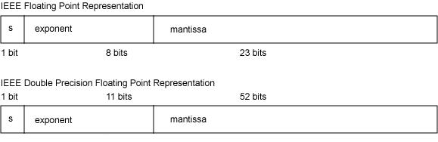
浮点数的机内存贮形式: IEEE 754标准
单精度浮点数占用4个字节空间，即32位，其中数符1位，尾数23位，阶码8位；
双精度浮点数占用8个字节空间，即64位，其中数符1位，尾数52位，阶码11位；
尾数采用原码表示，阶码采用移码表示（+127）；
浮点数的符号位
阶码，移码表示：真值+127
尾数：原码表示
例如：采用4字节单精度x=+0.11001110*2⁵
采用以下方式存储：
x= +1.010011100*2⁴
则：机内存储，即机器数：
符号位：0 （正数）
阶码：127+4=131 （移码）
尾数：010011100 （小数位，原码表示）
采用规格化表示，尾数的最高位为1；
为提高精度，尾数最高位1不予存储，约定在小数点的左边（占用尾数的整数部分）；
对于单精度浮点数，尾数23位，实际上表示的精度是24位；（可精确表示7位十进制小数）
对于双精度浮点数，尾数52位，实际上表示的精度是53位；（可精确表示15位十进制小数）

Slide 87
字符编码
基本ASCII码，“美国标准信息交换代码”(American Standard Code for Information Interchange)，简称ASCII码。
基本ASCII中，每个西文字符采用一个字节中的低7位二进制对其进行编码，可表示2⁷=128个字符；最高位为0 ；
这个最高位的0对中国人很重要！
ASCII码扩展（扩展ASCII）--在基本ASCII基础上，采用8位编码，扩展了一些希腊字符等
我们常用的字符编码是7位编码的基本ASCII
有些纯西文操作系统通常采用了扩展的ASCII
ASCII码中，编码值0～31是不可印刷字符（不可显示字符，不是有形字符），通常称它们为控制字符，用于通信中的通信控制或对计算机设备的功能控制，如：
编码值为32的是空格（或间隔）字符SP；
编码值为127的是删除控制DEL码；
其余的94个字符称为可印刷字符；

Slide 88
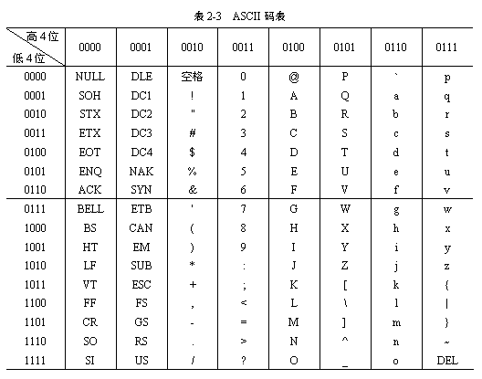
基本ASCII码表
在ASCII中，用7 个二进制位表示1个字符，共可编码128个字符，其中95个可打印或显示的字符 （包括空格）

Slide 89
基本ASCII码表
0x30~0x39：为10个数字的编码；

Slide 90
基本ASCII码表
0x41~0x5A：为26个大写字母的编码；

Slide 91
基本ASCII码表
0x61~0x7A：为26个小写字母的编码；

Slide 92
基本ASCII码表
大写字母与小写字母之间的转换
小写：0x61~0x7A
大写：0x41~0x5A
大写→小写：
+0x20
+32
小写→大写：
- 0x20
- 32

Slide 93
基本ASCII码表
换行：控制光标下移一行，但不一定到下一行的行首；
例如：在word、powerpoint等软件中，光标下移一行，但不一定到行首；
C语言换行控制符：控制符‘\n’
其中的n表示newline，\是转义符，\n将n转义成LF
换行在ASCII码表中的符号是LF，表示Line Feed，对应的ASCII码是0xA，即10进制的10;

Slide 94
基本ASCII码表
如下述程序片段输出a的值，并换行（光标下移一行）：
int a=5; printf(“a=%d\n”,a);
其中，’\n’即为LF，其ASCII码是0xA，如：
printf(“%X”,’\n’); //输出:A）
语句printf(“%c”,10)的作用也是换行，相当于语句printf(“\n”);的作用。
下述几条输出语句的功能是相同的
int a=5;
printf(“a=%d\n”,a);
printf(“a=%d%c”,a,10); //0xA

Slide 95
基本ASCII码表
回车：光标重新回到本行开头；
回车控制符CR的ASCII是0xD，即10进制的13；
控制符：’\r’
其中的r是return；
回车在ASCII码表中的符号是CR，表示Carriage Return；
对应的ASCII码是0xD，即十进制的13

Slide 96
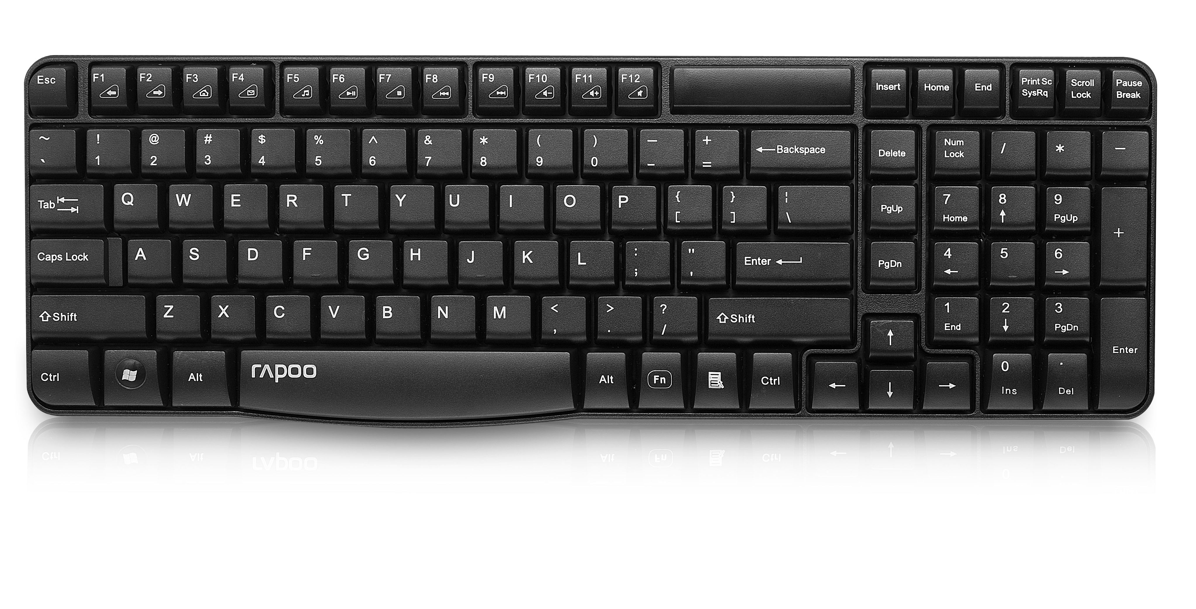
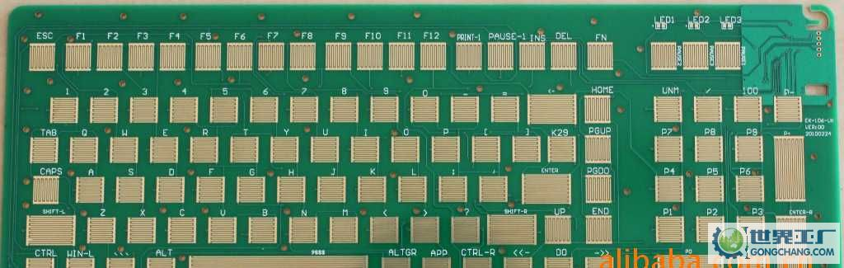
键盘：字符-ASCII码转换
按下键盘的某个键，该键对应的压感电路将该键对应的ASCII码输入到计算机中。

Slide 97
课后练习
比较“\n”与“\r”的不同
#include <stdio.h>
int main()
{
//printf(“Hello World!\n”);
printf("Hello World!\r");
while(1) ;
//for (;;);
return 0；
}

Slide 98
课后练习
下述程序的执行结果如何？
#include <stdio.h>
int main()
{
printf("Hello World!\r");
printf("Hi, there!\n");
return 0；
}
printf(“Hello World!\r”);输出”Hello World!” 并将光标回到行首，即在字符H的位置上；
“Hi, there!”将覆盖”Hello World!”的前9个字符
即屏幕显示” Hi, there!d!”

Slide 99
基本ASCII码表
计算机中很多地方要用到NULL；
其中的NULL，即为数值0；
注：不是字符’0’,字符’0’的ASCII值为0x30。

Slide 100
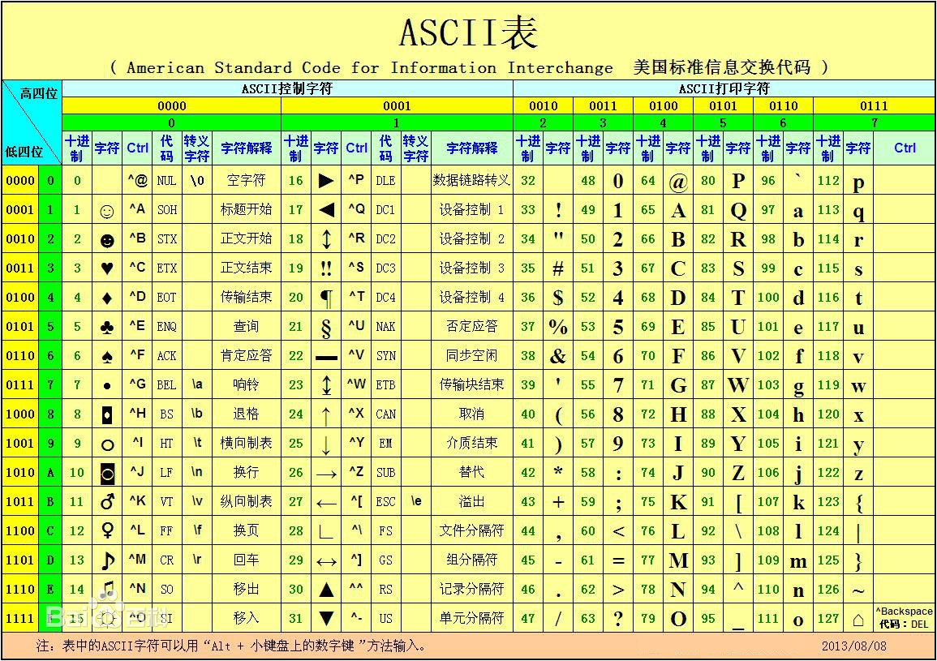
基本ASCII码表

Slide 101
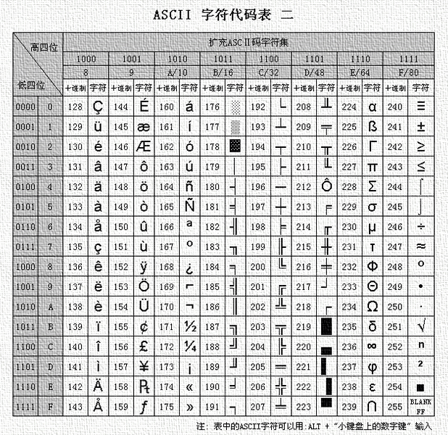
ASCII码表扩展
英国键盘

Slide 102
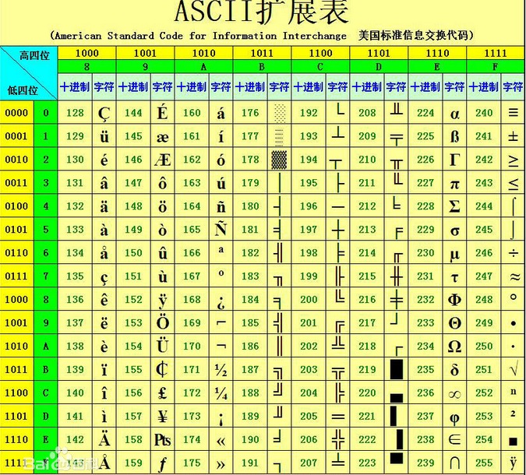
ASCII码表扩展
€

Slide 103
一个C源文件的ASCII文本表示
经典的“ hello.c ”C-源程序
文件存储的是每个字符的ASCII码，包括回车、换行等控制符
#include <stdio.h>
int main()
{
printf("hello, world\n");
}
hello.c的ASCII文本表示，其中的ASCII采用十进制数表示
# i n c l u d e <sp> < s t d i o .
35 105 110 99 108 117 100 101 32 60 115 116 100 105 111 46
h > \n \n i n t <sp> m a i n ( ) \n {
104 62 10 10 105 110 116 32 109 97 105 110 40 41 10 123
\n <sp> <sp> <sp> <sp> p r i n t f ( " h e l
10 32 32 32 32 112 114 105 110 116 102 40 34 104 101 108
l o , <sp> w o r l d \ n " ) ; \n }
108 111 44 32 119 111 114 108 100 92 110 34 41 59 10 125
可以利用工具软件 Binary Viewer查看文件内容的ASCII码；

Slide 104
C语言中使用ASCII例
#include <stdio.h>
int main() {
char c1=0x31; //等价于c1=’1’
char c2=0x41; //等价于c2=’A’
char c3=0x61; //等价于c3=’a’
printf(“0x31= %c\n”, c1); // 等价于：printf(“0x31= %c%c”, c1,10);
printf(“0x41= %c\n”, c2);
printf(“0x61= %c\n”, c3);
return 0;
}

Slide 105
汉字的编码
汉字的特点
象形字
汉字具有量多、字形复杂的特点
汉字的编码
基本编码：汉字交换码，国标码，GB2312—1980
国标码是汉字的基本编码，其它编码都是在该编码的基础上修改
收录6763个汉字和682个符号，共7445个字符
GBK1.0 ：1995年12月，发布汉字扩展内码规范-GBK1.0，收录20902汉字及符号
GBK18030 ：2000年发布，GBK18030取代GBK1.0作为汉字的国家标准编码
兼容GB2312—1980
收录27484个汉字，同时收录藏文、蒙古文、维吾尔文等主要少数民族语言文字
Windows支持该汉字编码方案
计算机中的汉字编码，基于国标码
输入汉字：汉字输入码
存储汉字：汉字的机内码
输出汉字：汉字字形码

Slide 106
汉字编码-国标码
国标码：以16位二进制数字代码来区别每一汉字
我国1981年公布了国家标准《信息交换用汉字编码字符集—基本集》，即GB2312-80码，简称国标码；
1995年我国又颁布了《汉字编码扩展规范》（GBK），共计20902汉字（包括一些符号）；
2000年，GBK18030取代GBK1.0作为汉字的国家标准编码
上述国标码是我国计算机系统必须遵循的基础性标准之一；
每个国标码都对应着一个唯一的汉字或符号；
国标码用是2 bytes对每个汉字或字符进行编码；（最高位都是0）

Slide 107
汉字编码-区位码
区位码：以（区、位）即区码与位码表示每一汉字
由于人们对国标码难以识别，为方便使用，国家又推出了便于使用的区位码；
区位码是一个四位的十进制数；
国标码与区位码的关系
国标码高位字节=区码+20H；
国标码低位字节=位号码+20H；
涂卡时，汉字常用的是区位码；

Slide 108
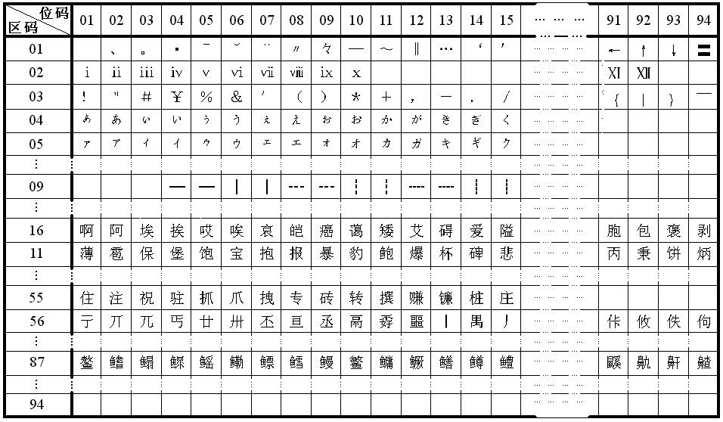
汉字的编码-区位码
将6763个汉字和682个非汉字图形字符分成94个区，每区有94个位，利用区码与位码唯一确定一个汉字

Slide 109
汉字编码-机内码（机内存储汉字）
机内码
是计算机内部用来表示汉字的编码，机内码的设计与具体的系统及使用要求有密切关系；
一个汉字用两个字节来编码存储；
机内码=国标码+8080H
机内码=区码和位码分别加上数A0H；
Why？

Slide 110
汉字的编码--机内码
保存一个汉字的区位码要占用两个字节
国标码是汉字信息交换的标准编码，但因其编码中字节的最高位也为0，与ASCII码发生冲突，导致系统无法区分该两个字节存储的是两个西文字符还是一个汉字；如
“啊”的国标码是3021H
西文字符的“0”与“!”也是30H与21H；
为了避免汉字编码与ASCII码无法区分，汉字在计算机内的存储采用了机内码，也称汉字的内码；
将区码和位码分别加上数A0H作为机内码，这样汉字机内码的两个字节的最高位均为“1”，很容易与西文的ASCII码区分；
“啊”的国标码是3021H，机内码即为：B0A0
像英文字符一样，汉字在排序时所依据的大小关系也是根据它的编码的大小来确定的；

Slide 111
汉字的编码--机内码例
code +0 +1 +2 +3 +4 +5 +6 +7 +8 +9 +A +B +C +D +E +F
B0A0 啊 阿 埃 挨 哎 唉 哀 皑 癌 蔼 矮 艾 碍 爱 隘
B0B0 鞍 氨 安 俺 按 暗 岸 胺 案 肮 昂 盎 凹 敖 熬 翱
B0C0 袄 傲 奥 懊 澳 芭 捌 扒 叭 吧 笆 八 疤 巴 拔 跋
B0D0 靶 把 耙 坝 霸 罢 爸 白 柏 百 摆 佰 败 拜 稗 斑
B0E0 班 搬 扳 般 颁 板 版 扮 拌 伴 瓣 半 办 绊 邦 帮
B0F0 梆 榜 膀 绑 棒 磅 蚌 镑 傍 谤 苞 胞 包 褒 剥
code +0 +1 +2 +3 +4 +5 +6 +7 +8 +9 +A +B +C +D +E +F
B1A0 薄 雹 保 堡 饱 宝 抱 报 暴 豹 鲍 爆 杯 碑 悲
B1B0 卑 北 辈 背 贝 钡 倍 狈 备 惫 焙 被 奔 苯 本 笨
B1C0 崩 绷 甭 泵 蹦 迸 逼 鼻 比 鄙 笔 彼 碧 蓖 蔽 毕
B1D0 毙 毖 币 庇 痹 闭 敝 弊 必 辟 壁 臂 避 陛 鞭 边
B1E0 编 贬 扁 便 变 卞 辨 辩 辫 遍 标 彪 膘 表 鳖 憋
B1F0 别 瘪 彬 斌 濒 滨 宾 摈 兵 冰 柄 丙 秉 饼 炳
参见：http://doc.chacuo.net/gb2312

Slide 112
汉字的编码--机内码例
code +0 +1 +2 +3 +4 +5 +6 +7 +8 +9 +A +B +C +D +E +F
A1A0 、 。 · ˉ ˇ ¨ 〃 々 — ～ ‖ … ‘ ’
A1B0 “ ” 〔 〕 〈 〉 《 》 「 」 『 』 〖 〗 【 】
A1C0 ± × ÷ ∶ ∧ ∨ ∑ ∏ ∪ ∩ ∈ ∷ √ ⊥ ∥ ∠
A1D0 ⌒ ⊙ ∫ ∮ ≡ ≌ ≈ ∽ ∝ ≠ ≮ ≯ ≤ ≥ ∞ ∵
A1E0 ∴ ♂ ♀ ° ′ ″ ℃ ＄ ¤ ￠ ￡ ‰ § № ☆ ★
A1F0 ○ ● ◎ ◇ ◆ □ ■ △ ▲ ※ → ← ↑ ↓ 〓
code +0 +1 +2 +3 +4 +5 +6 +7 +8 +9 +A +B +C +D +E +F
A2A0 ⅰ ⅱ ⅲ ⅳ ⅴ ⅵ ⅶ ⅷ ⅸ ⅹ     
A2B0  ⒈ ⒉ ⒊ ⒋ ⒌ ⒍ ⒎ ⒏ ⒐ ⒑ ⒒ ⒓ ⒔ ⒕ ⒖
A2C0 ⒗ ⒘ ⒙ ⒚ ⒛ ⑴ ⑵ ⑶ ⑷ ⑸ ⑹ ⑺ ⑻ ⑼ ⑽ ⑾
A2D0 ⑿ ⒀ ⒁ ⒂ ⒃ ⒄ ⒅ ⒆ ⒇ ① ② ③ ④ ⑤ ⑥ ⑦
A2E0 ⑧ ⑨ ⑩   ㈠ ㈡ ㈢ ㈣ ㈤ ㈥ ㈦ ㈧ ㈨ ㈩ 
A2F0  Ⅰ Ⅱ Ⅲ Ⅳ Ⅴ Ⅵ Ⅶ Ⅷ Ⅸ Ⅹ Ⅺ Ⅻ  
参见：http://doc.chacuo.net/gb2312

Slide 113
汉字的编码--机内码例
code +0 +1 +2 +3 +4 +5 +6 +7 +8 +9 +A +B +C +D +E +F
A3A0 ！ ＂ ＃ ￥ ％ ＆ ＇ （ ） ＊ ＋ ， － ． ／
A3B0 ０ １ ２ ３ ４ ５ ６ ７ ８ ９ ： ； ＜ ＝ ＞ ？
A3C0 ＠ Ａ Ｂ Ｃ Ｄ Ｅ Ｆ Ｇ Ｈ Ｉ Ｊ Ｋ Ｌ Ｍ Ｎ Ｏ
A3D0 Ｐ Ｑ Ｒ Ｓ Ｔ Ｕ Ｖ Ｗ Ｘ Ｙ Ｚ ［ ＼ ］ ＾ ＿
A3E0 ｀ ａ ｂ ｃ ｄ ｅ ｆ ｇ ｈ ｉ ｊ ｋ ｌ ｍ ｎ ｏ
A3F0 ｐ ｑ ｒ ｓ ｔ ｕ ｖ ｗ ｘ ｙ ｚ ｛ ｜ ｝ ￣
code +0 +1 +2 +3 +4 +5 +6 +7 +8 +9 +A +B +C +D +E +F
A4A0 ぁ あ ぃ い ぅ う ぇ え ぉ お か が き ぎ く
A4B0 ぐ け げ こ ご さ ざ し じ す ず せ ぜ そ ぞ た
A4C0 だ ち ぢ っ つ づ て で と ど な に ぬ ね の は
A4D0 ば ぱ ひ び ぴ ふ ぶ ぷ へ べ ぺ ほ ぼ ぽ ま み
A4E0 む め も ゃ や ゅ ゆ ょ よ ら り る れ ろ ゎ わ
A4F0 ゐ ゑ を ん           
参见：http://doc.chacuo.net/gb2312

Slide 114
ɡ
ɡ
汉字的编码--机内码例
code +0 +1 +2 +3 +4 +5 +6 +7 +8 +9 +A +B +C +D +E +F
A8A0
A8B0
A8C0     ㄅ ㄆ ㄇ ㄈ ㄉ ㄊ ㄋ ㄌ ㄍ ㄎ ㄏ
A8D0 ㄐ ㄑ ㄒ ㄓ ㄔ ㄕ ㄖ ㄗ ㄘ ㄙ ㄚ ㄛ ㄜ ㄝ ㄞ ㄟ
A8E0 ㄠ ㄡ ㄢ ㄣ ㄤ ㄥ ㄦ ㄧ ㄨ ㄩ      
A8F0      
code +0 +1 +2 +3 +4 +5 +6 +7 +8 +9 +A +B +C +D +E +F
A9A0    ─ ━ │ ┃ ┄ ┅ ┆ ┇ ┈ ┉ ┊ ┋
A9B0 ┌ ┍ ┎ ┏ ┐ ┑ ┒ ┓ └ ┕ ┖ ┗ ┘ ┙ ┚ ┛
A9C0 ├ ┝ ┞ ┟ ┠ ┡ ┢ ┣ ┤ ┥ ┦ ┧ ┨ ┩ ┪ ┫
A9D0 ┬ ┭ ┮ ┯ ┰ ┱ ┲ ┳ ┴ ┵ ┶ ┷ ┸ ┹ ┺ ┻
A9E0 ┼ ┽ ┾ ┿ ╀ ╁ ╂ ╃ ╄ ╅ ╆ ╇ ╈ ╉ ╊ ╋
A9F0               
参见：http://doc.chacuo.net/gb2312

Slide 115
输出汉字的机内码
控制符”%c”是要求输出一个字符；
由于字节的最高位为1，无法按照ASCII进行解析成一个西文字符，故输出乱码
考察下述程序片段
char chi[3]=“啊”;
printf(“chi[0]=%c, %X\n”,chi[0],chi[0]); //chi[0]=?, FFFFFFB0
printf(“chi[1]=%c, %X\n”,chi[1],chi[1]); //chi[1]=?, FFFFFFA1
汉字”啊”的机内码是0xB0A1
printf(“%c%c\n”, char(0xB0),char(0xA1)); //输出：啊
或，printf(“%c%c\n”, 0xB0,0xA1); //输出：啊
问下述语句的输出是什么？
printf(%c%c%c%c%c%c%c%c\n”,char(0xCE),char(0xD2),char(0xB0),char(0xAE),char(0xC4),char(0xE3), char(0xC3),char(0xC7));
printf("%c%c%c%c%c%c%c%c\n",0xCE,0xD2,0xB0,0xAE,0xC4,0xE3,0xC3,0xC7);
输出四个汉字，机内码分别是： 0xCED9,0xB0AE,0xC4E3,0xC3C7);

Slide 116
汉字编码-输入码，机外码
输入码，机外码
即汉字输入时采用的编码，又称机外码；
由于汉字具有字量大、同音字多的特点，怎样实现汉字的快速输入也是应解决的重要问题之一
汉字输入方法
中文输入法从1980年发展起来的，经历如下几个阶段
单字输入、词语输入、整句输入；
广泛使用的有：拼音输入法、五笔字型输入法、二笔输入法、郑码输入法、自然码、拼音之星谭码等；
台湾流行的输入法有：注音输入法、呒虾米输入法和仓颉输入法等；
输入码编码规则包括（按读音还是字形进行编码）
音码、形码、音形码、形音码、无理码、流水码等；
音码：智能ABC、微软拼音、搜狗拼音、谷歌拼音、百度拼音、QQ拼音等
形码：5笔字型

Slide 117
汉字的编码-汉字字形码 (汉字点阵字模)
以点阵形式组成的汉字字形码 ；
显示或打印汉字使用的汉字点阵；
汉字点阵字模
是用二进制的0或1所表示出的汉字点阵模型，笔画经过的地方为，其余为0。
16*16的点阵，利用16*16=240个点表示一个汉字，占用32个字节；
横向两个字节，纵向16个字节，共32字节（见下页）；
分辨率更高的24*24点阵，利用576个点表示一个汉字，每个汉字需要3*24=72个字节空间；
汉字库
存储汉字点阵字模的存储器叫汉字库，分软字库和硬字库；
软字库：字库放在磁盘中，使用时自动装入内存；
硬字库：把字库固化在ROM中（早期有专门的汉卡）；

Slide 118
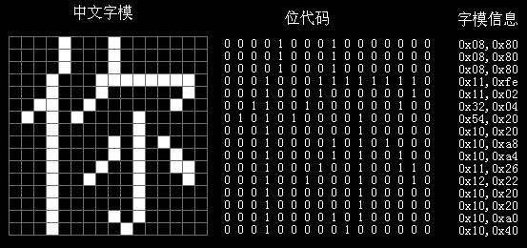
汉字字模码的表示方法(16点阵)

Slide 119
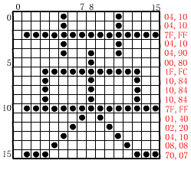
汉字字模码的表示方法(16点阵)

Slide 120
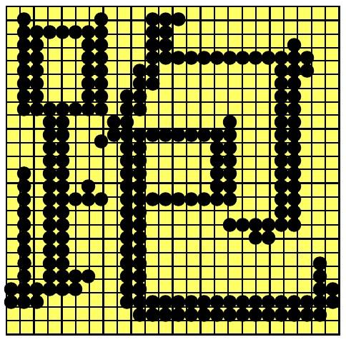
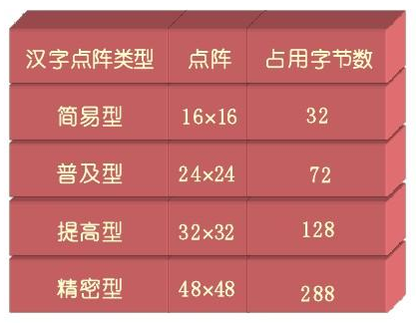
汉字字模码的表示方法(24点阵)
24点阵，需要3*24=72字节存储

Slide 121
汉字编码与汉字点阵字模
编码与点阵字模的关系
软字库给出文件即给出汉字库的首址；
汉字库一般都按国标码排列，所以不难算出每个汉字的点阵字模距汉字库首址的偏移量；知道汉字的偏移量，即可读取其点阵，显示或打印相应汉字；

Slide 122
通用多八位编码字符集UCS
1992年6月国际标准化组织公布了“通用多八位编码字符集”的国际标准ISO/IEC10646，简称UCS（Universal Multiple – Octet Coded Character Set），采用4字节编码；
UCS不仅给每个字符分配一个代码，而且赋予了一个正式的名字。表示一个UCS值的十六进制数通常在前面加上“U+”，例如“U+0041”代表字符“A”；

Slide 123
Unicode编码
多语言软件制造商组成的统一码联盟研究多语言的统一编码问题，这就是Unicode编码；
Unicode 编码系统可分为编码方式和实现方式两个层次；
将字符的Unicode值（码位）转换成程序中的数据，这种转换分成三种格式，包括：UTF-8、UTF-16、UTF-32；
UTF是指Unicode字符集转换格式（UCS Transformation Format），即怎样将Unicode定义的数字转换成程序数据；

Slide 124
主要内容
数据的机内表示：定点数与浮点数
定点整数
有符号数与无符号数；
定点整数与定点小数的机内表示；
解决正负号与小数点在机器内部的表达方式；
原码的概念与表示范围；
反码的概念与表示范围；
补码的概念与表示范围，以及补码的加减运算；
移码的概念及表示范围；
浮点数的概念
符号在机器内的表示
字符：ASCII码；
汉字：国标码，存储码，输入码，输出码；

Slide 125







Any Question ?
125

